Slide 1
Bang !
2015.03.18
팀명 : 오곡밥
팀장 : 김동현 팀원 : 전경배,유원상

Slide 2
목차
게임소개
개발목적
개발 일정
개발 환경
스토리보드
레이아웃

Slide 3
게임소개
무법자들이 되거나 혹은 보안관 혹은 부관이 되어 서로 살아남기 위해 싸워야 합니다 아니면 그 어느 편도 아닌 배신자가 되어 혼자 살아남을 수도 있습니다 살아남기 위한 치열한 총격전의 세계 전략보드게임 Bang ! 이다.
네트워크를 이용한 멀티플레이 방식으로 진행되는 턴방식의 안드로이드 게임이다.
심리전이 중심이되는 특이한 게임방식이다.
사람 사이의 거리가 게임의 중요한 요소이다.
역할에 따라 목표가 다르고 그 역할을 감춘 채 게임의 진행되어 긴장과 즐거움이 커진다.
(누가 아군인지 빨리판단하는 능력과 적을 속이는 뛰어난 연기력도 필요하다/포커페이스)
“카드 펼치기” 시스템과 다양한 종류의 카드가 게임에 깊이를 더해 준다. (카드 활용도에 따라 게임의 승리에 가까워질 수 도 있다.
모두 한턴이 종료될때마다 의심투표시스템을 도입하야 온라인의 한계점인 눈치싸움을 보안하였다 의심 투표란 게임인원이 모두 한턴씩 종료 될때마다 다음턴에 누구를 공격하고싶은지 정하는 시스템이다 이 투표 결과는 취합후 투표수로만 모두가 볼수있다
Bang ! 카드를 이용한 보드게임으로 4명~ 6명 까지 진행이 가능하다
여러 가지 기능의 카드들을 가지고 여러 가지 변수를 발생시켜 결과를 예측하기 힘들다
서부배경의 마피아의 카드버전으로써 카드게임과 눈치게임을 동시에 즐길 수 있어 흥미롭다.

Slide 4
개발목적/이유
스마트폰 게임시장이 전세계적으로 활성화 되었고 보드게임이 각광 받고 있다.
단시간안에 사용자에게 재미를 줘서 만족감을 줄수있는것이 게임이다 생각하였다.
현재 존재하는 게임판을 이용한 방식의 앱게임이 아니라 카드게임 보드게임 전략게임을 한꺼번에 즐길수있는 게임을 만들고 싶어서
온라인에서도 눈치게임이 가능하다는 것을 입증하기 위해서.
C/S 프로그래밍 실력을 향상하고 동시에 대회 경험을 쌓는다.

Slide 5
개발목적/이유 - 2
온라인 모드게임
오프라인 모드게임
장점
-보드게임을 구입하지 않아도 된다.
-게임을 같이 할 친구들이 없어도 할수 있다.
-게임진행을 앱이 도맡아서 한다.
-기존에 없던 새로운 카드를 추가하여 게임을 재미요소를 증가 시킬 수 있다.
단점
-서로 마주보고 하지 않으므로
게임의 요소가 반감 될 수 있다.
-정해진 규칙에 의해서만 진행된다.
장점
-서로 마주보고 하므로 표정도 하나의 변수가 될 수 있고 대화를 자연스럽게 할 수 있다.
-서로 합의하 재미를 위해 규칙을 바꿀 수도 있다.
단점
-보드게임을 구입 해야 한다
-게임 최소인원이 있어야 한다.
-누군가는 게임진행을 시켜줘야 한다.
-보드게임재료가 항상 있어야 한다.

Slide 6
개발 일정
날짜 | 일정
1/1 ~ 1/10 | 프로젝트 계획 및 구성
1/12 ~ 3/1 | 개발 분석 및 인터페이스 구성
3/2 ~ 6/26 | 프로그램 코딩 및 디버깅 & 테스트
6/29 ~ 6/30 | 프로젝트 작품 완성 및 작품전시회 출품

Slide 7
개발환경
OS : Windows 7 64-bit
개발 언어 : Java, XML
개발 플랫폼 : Android 4.0.3(API 15)
개발 도구 : JDK7.0_67, Eclipse 4.2(Juno)
스마트 기기 : Samsung Galaxy Tab

Slide 8
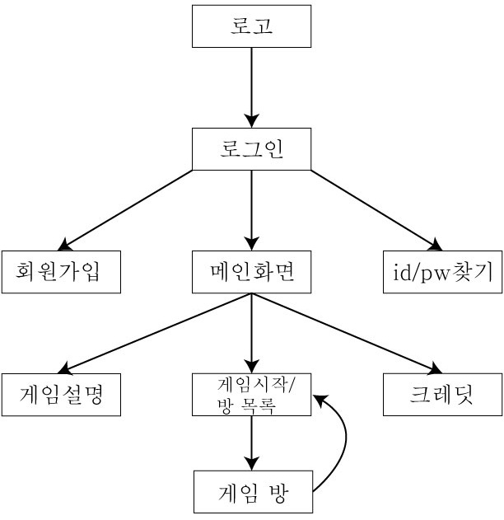
스토리보드

Slide 9

레이아웃(로고화면)
로고화면이다(3초후에 자동으로 다음화면으로 넘어간다)

Slide 10
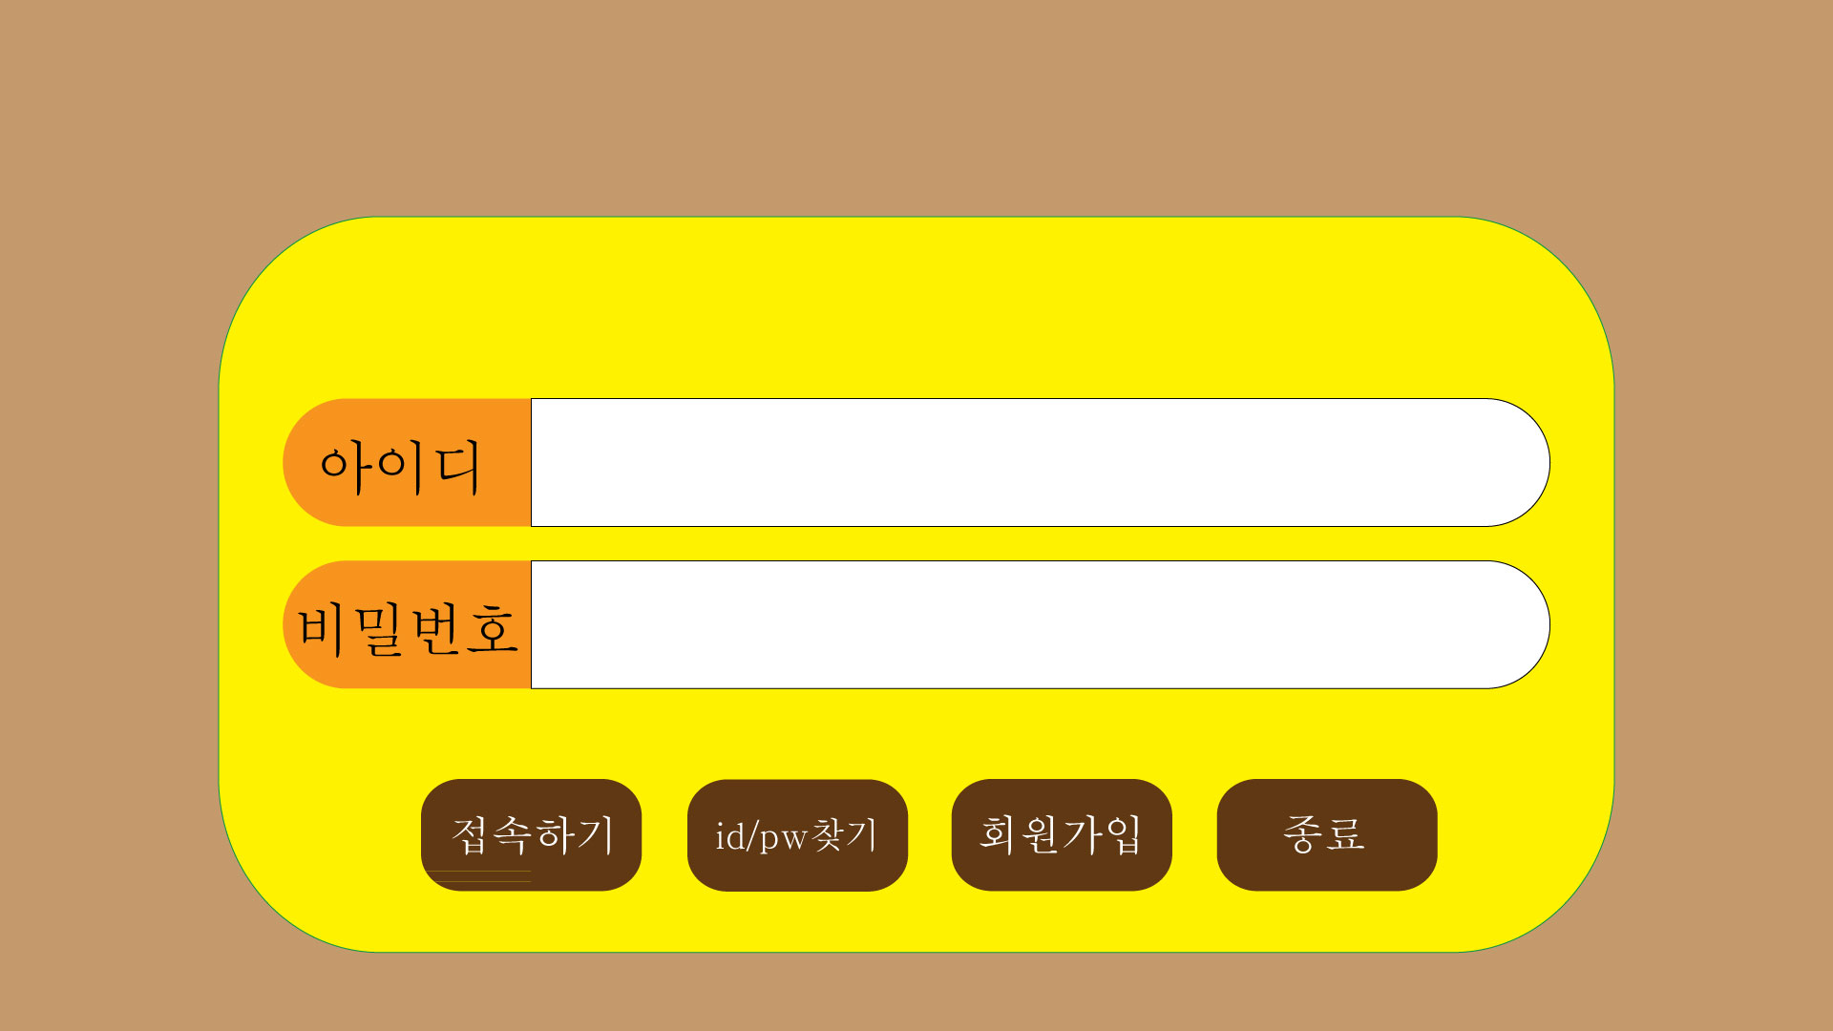
레이아웃 (로그인)
1
2
3
4
5
5
아이디를 입력하는 텍스트박스이다
비밀번호를 입력하는 텍스트박스이다
접속하기 누르면 메인화면으로 넘어간다
Id/pw찾기 누르면 아이디/암호찾기 창으로 넘어간다
회원가입 버튼을 누르면 회원가입 창으로 넘어간다
종료 버튼을 누르면 앱을 종료한다

Slide 11
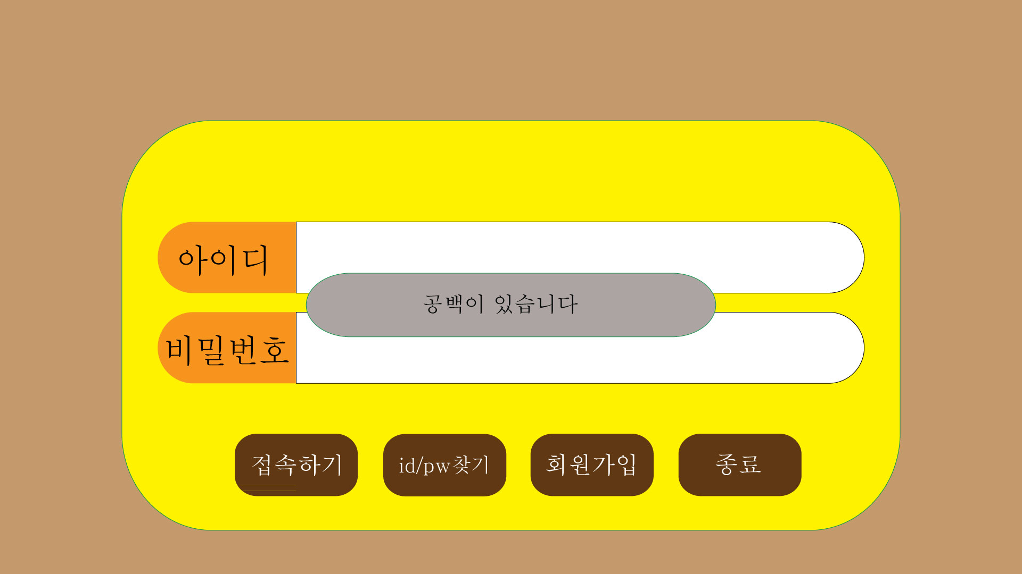
레이아웃 (로그인)
1
아이디나 비밀번호에 공백을 썼을 경우 공백이 있습니다 라는 경고 창이 잠시 나타난다

Slide 12

레이아웃 (로그인)
1
1
2
3
4
5
아이디 또는 비밀번호가 틀리고 접속하기를 눌렀을 경우 맞지 않습니다 라는 경고창이 잠시 나타난다

Slide 13
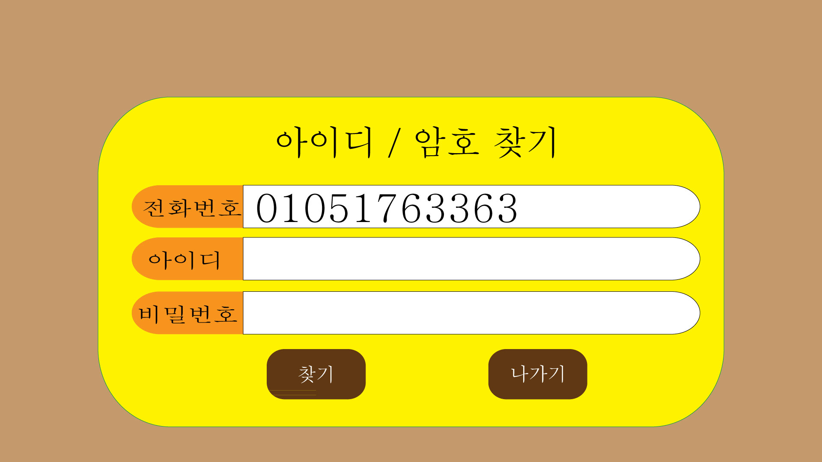
레이아웃 (로그인)
1
2
3
4
5
전화번호를 입력하는 텍스트박스이다
전화번호가 일치할경우 아이디와 비밀번호가 나타난다
전화번호가 일치할경우 아이디와 비밀번호가 나타난다
찾기버튼을 누를경우 아이디칸과 비밀번호칸에 해당 정보가 나온다
나가기 버튼을 누르면 로그인화면으로 넘어간다

Slide 14
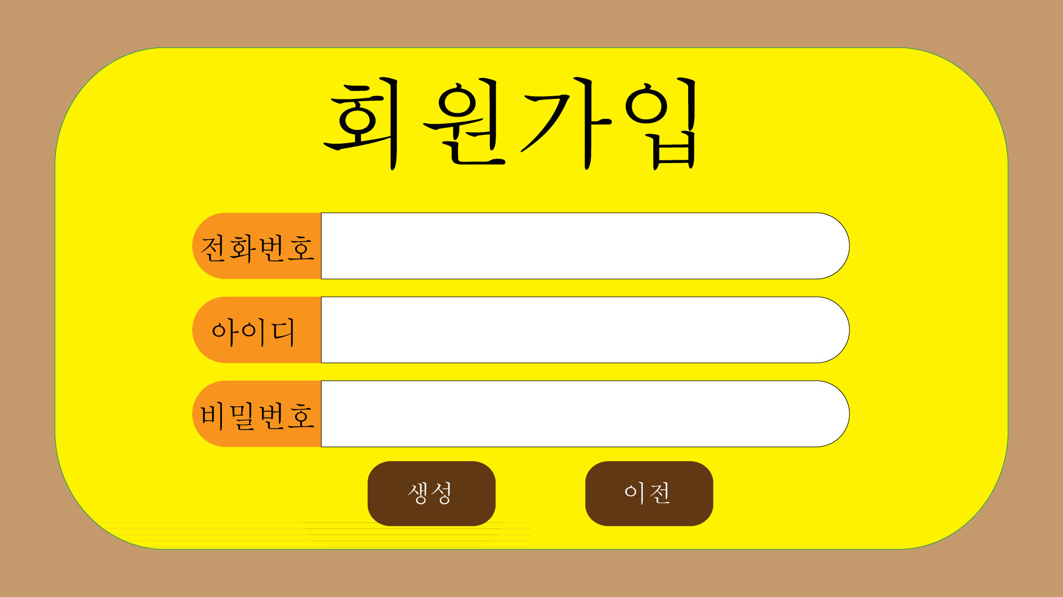
레이아웃 (회원가입)
1
010-9986-8404
2
3
4
5
전화번호는 사용자의 휴대폰번호를 가져온다
아이디를 입력하는 텍스트박스이다
비밀번호를 입력하는 텍스트박스이다
생성버튼을 누르면 아이디가 생성되고 메인화면으로 넘어간다
종료 버튼을 누르면 앱을 종료한다

Slide 15
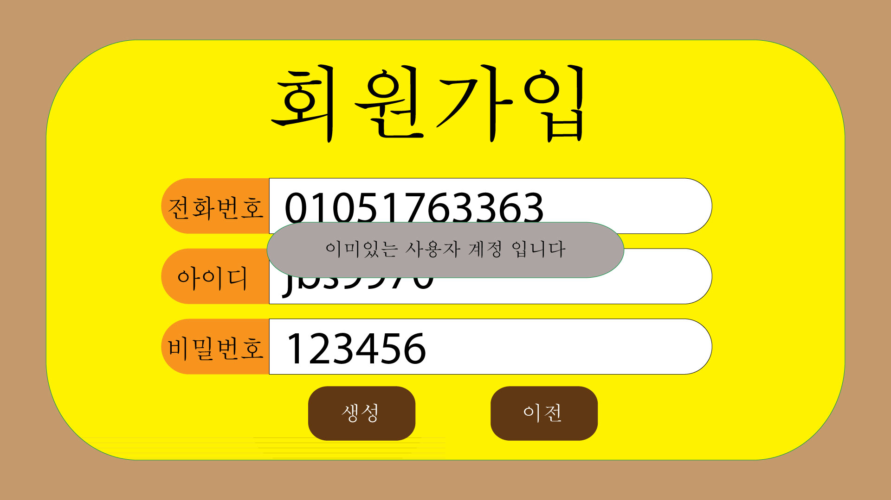
레이아웃 (회원가입)
1
입력한 아이디가 이미 만들어진 아이디일 경우 경고 창이 나타난다

Slide 16

레이아웃 (회원가입)
1
아이디나 비밀번호에 공백을 썼을 경우 공백이 있습니다 라는 경고 창이 잠시 나타난다

Slide 17
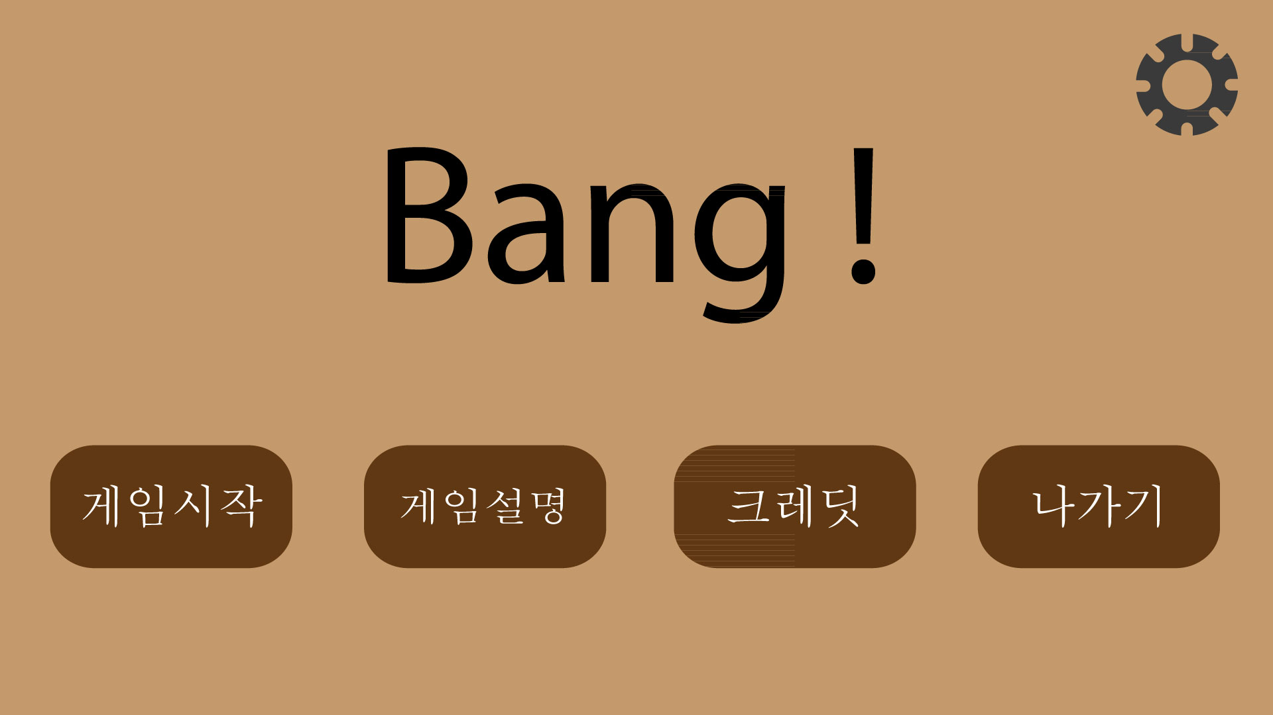
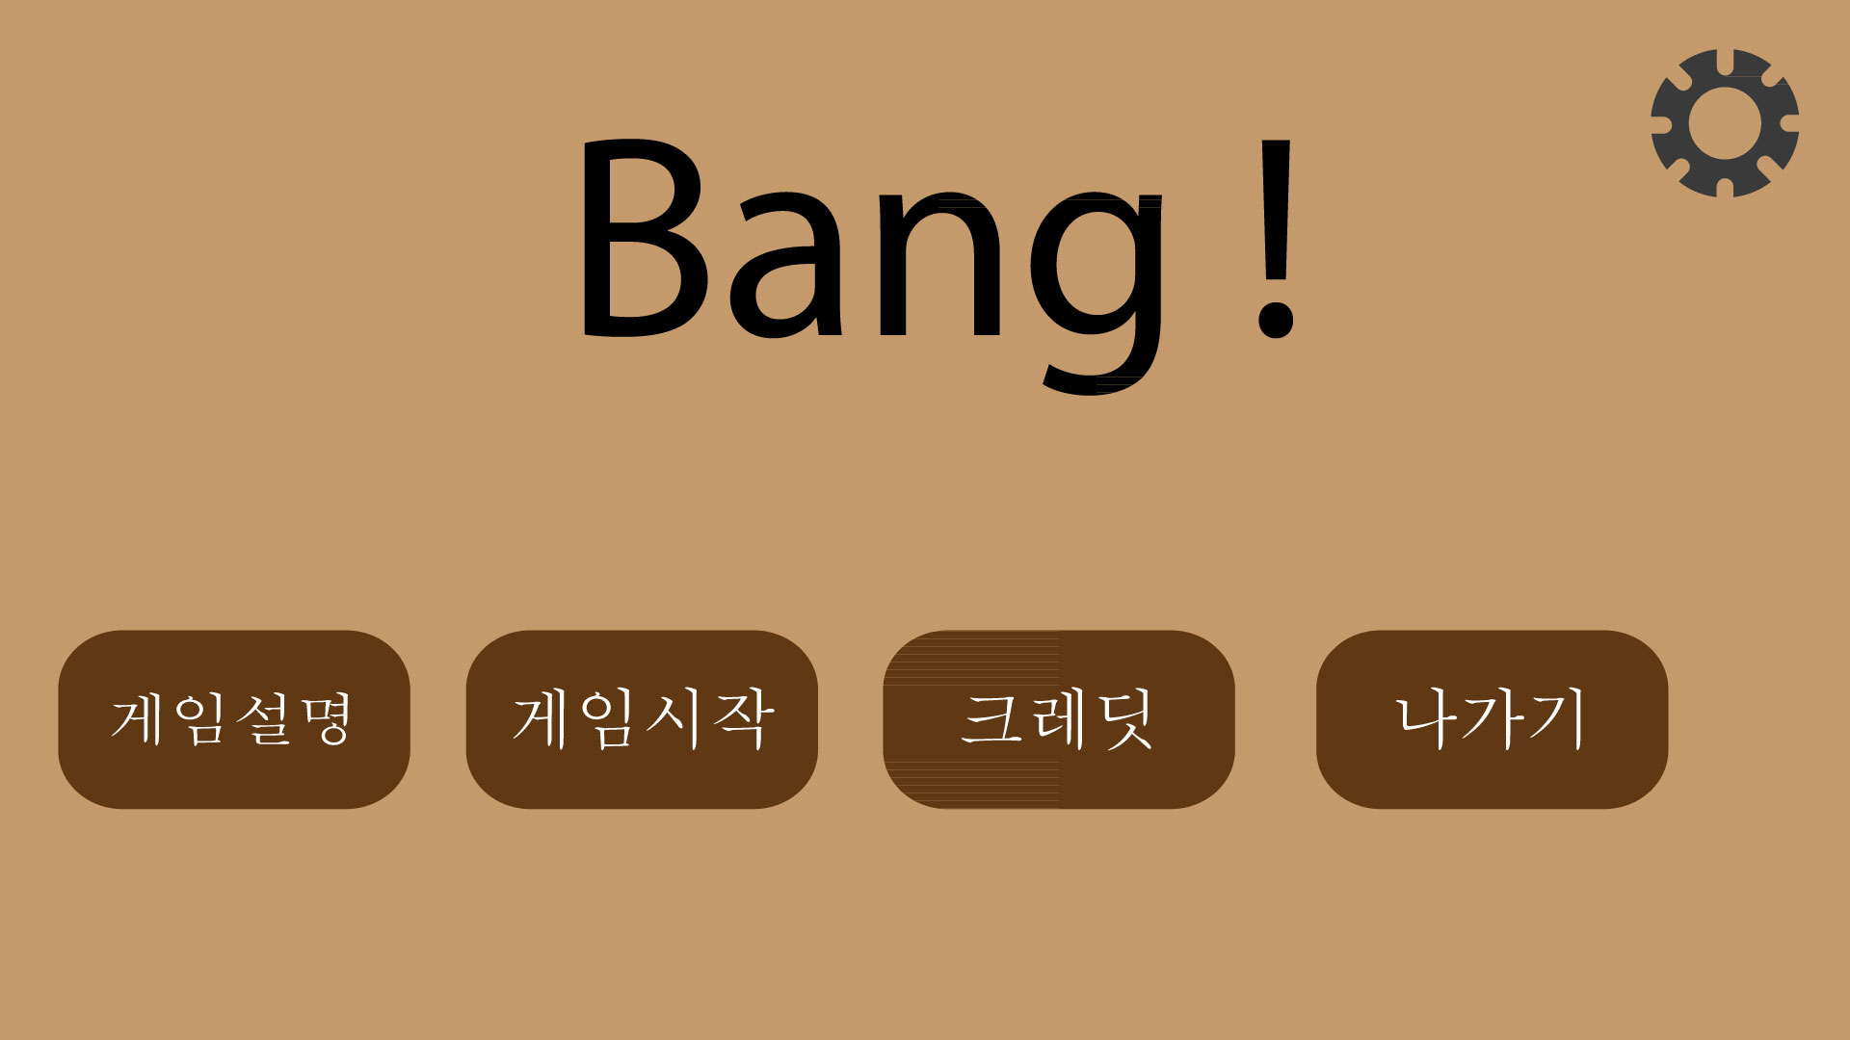
레이아웃 (메인화면)
5
1
2
3
4
방 목록화면으로 넘어간다.
게임 설명화면으로 넘어간다.
크레딧 화면으로 넘어간다.
게임이 종료된다.
옵션 다이얼로그 가 나타난다.

Slide 18
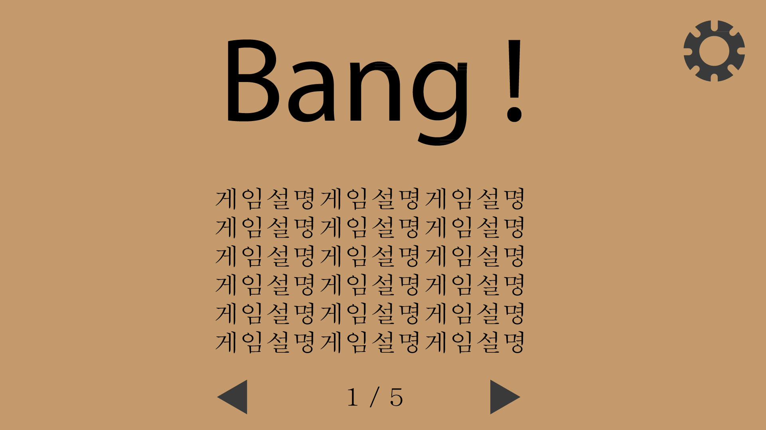
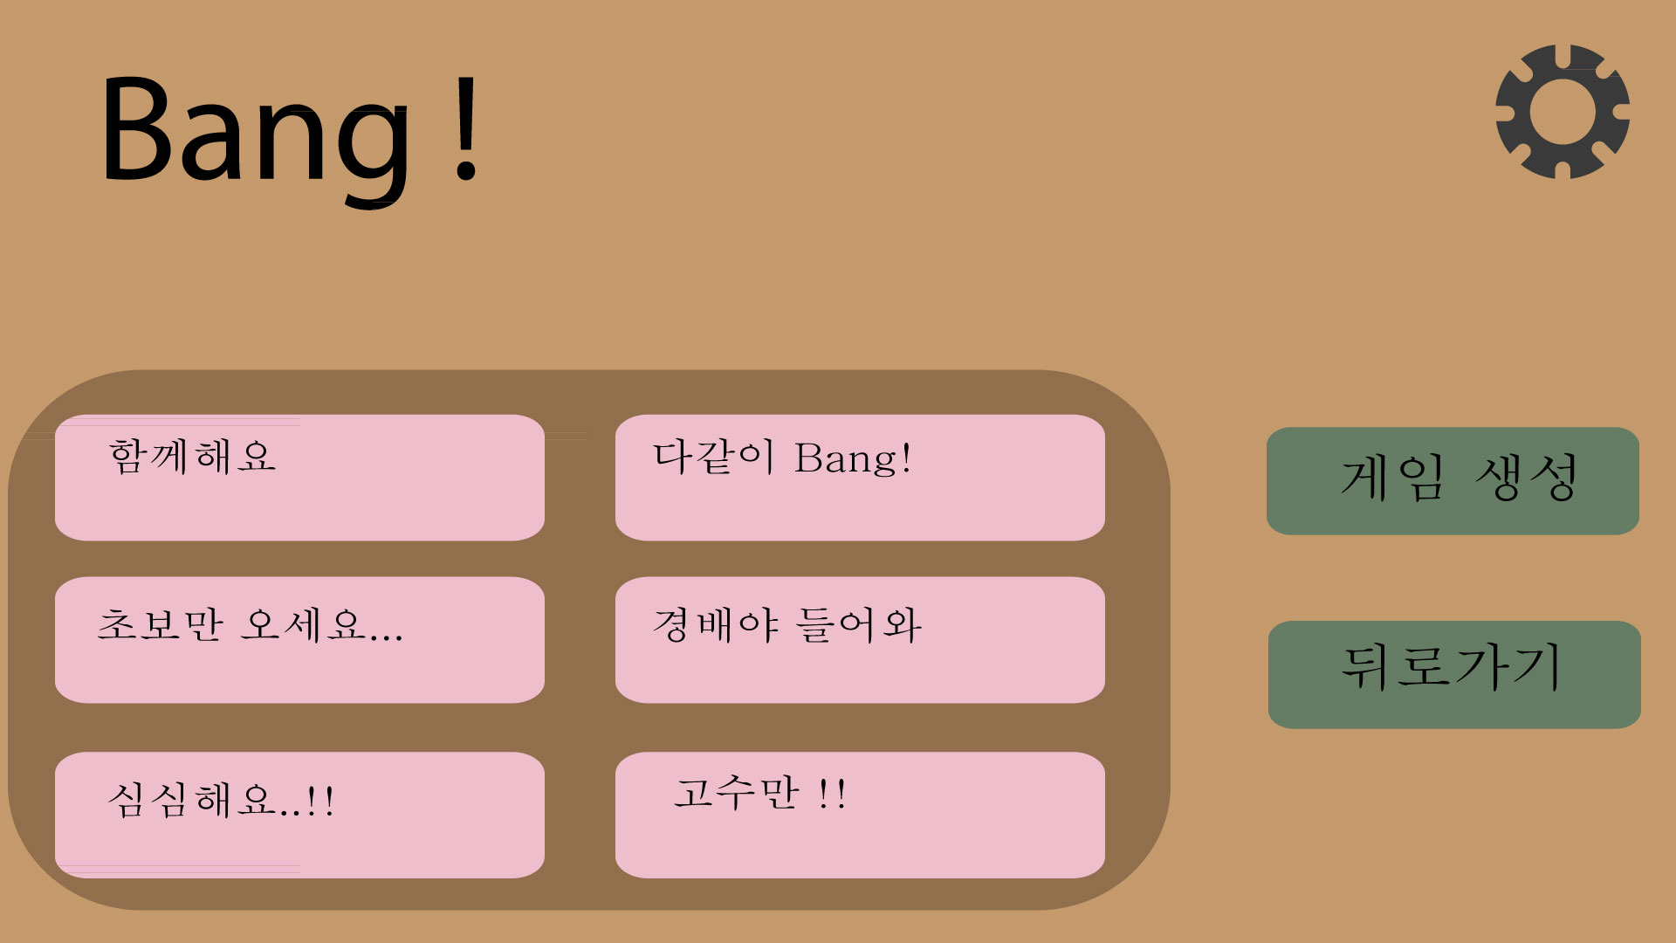
레이아웃 (게임설명)
3
1
2
Bang! 게임의 규칙 및 설명이 적혀있다
현재 페이지 및 최대 페이지 수를 나타내며 삼각형 버튼을 눌러 페이지를 넘어간다
옵션 다이얼로그 가 나타난다.

Slide 19
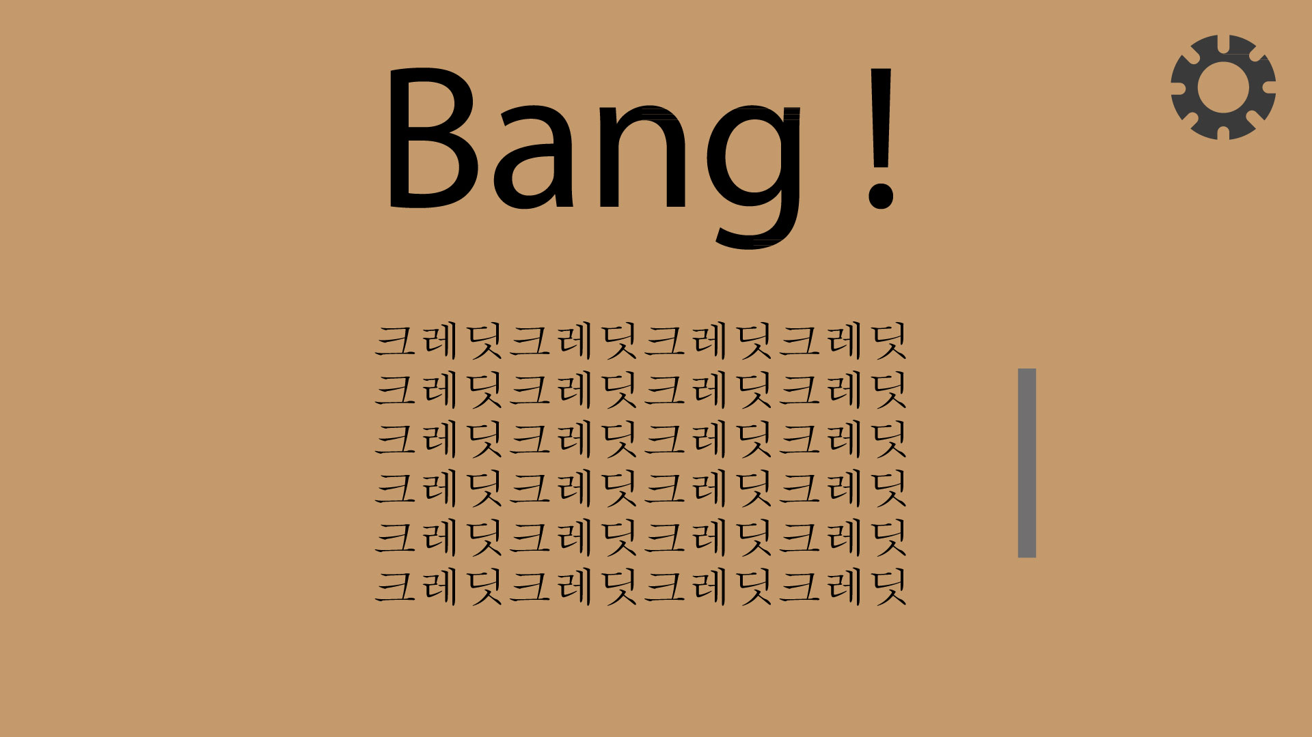
레이아웃 (크레딧)
3
1
2
Bang! 크레딧 내용이 적혀있다
스크롤뷰를 사용한다
옵션 다이얼로그 가 나타난다.

Slide 20
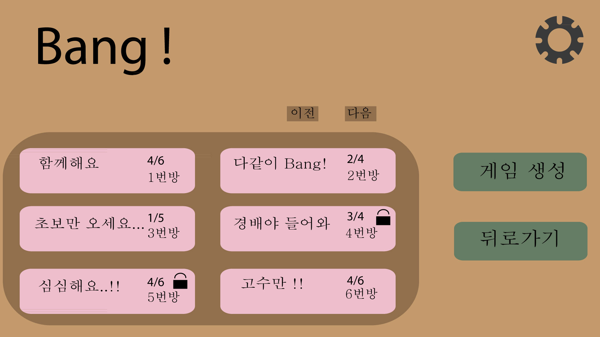
레이아웃 (방목록)
4
5
1
2
3
게임방 목록 및 방제목, 인원수 , 방번호 , 잠금상태가있고 누르면 참가한다 잠겨있을경우 비밀번호 다이얼로그 창이 뜬다
게임생셩 다이얼로그가 나타난다
메인화면으로 되돌아간다
옵션 다이얼로그 가 나타난다.
이전 다음 버튼을 통해 다음 or 이전 방목록6개를 불러온다

Slide 21
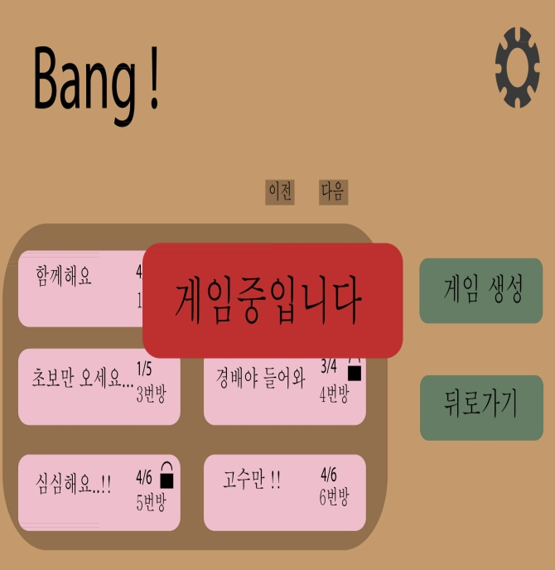


레이아웃 (방목록)
4
5
1
1
2
3
방을 눌렀는데 게임이 진행중일경우 다음과 같은 알림메세지가 나타난다
방을 눌렀는데 방이꽉찼을경우 다음과같은 알림메세지가 나타난다
방을 눌렀는데 비밀번호가 일치하지않을경우 다음과같은 알림메세지가 나타난다

Slide 22
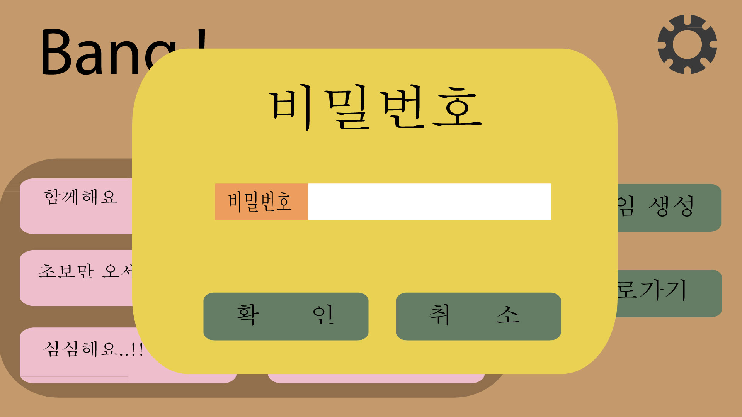
레이아웃 (방목록 – 비밀번호 다이얼로그)
1
2
3
게임 방의 원하는 비밀번호는 적을수있다
비밀번호가 담겨진 게임진행 화면으로 넘어간다
방목록화면으로 넘어간다

Slide 23
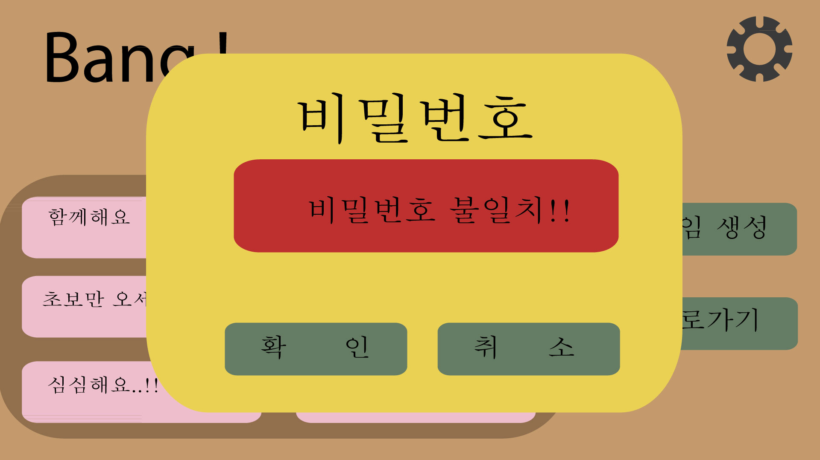
레이아웃 (방목록 – 비밀번호 다이얼로그)
1
비밀번호 불일치시

Slide 24
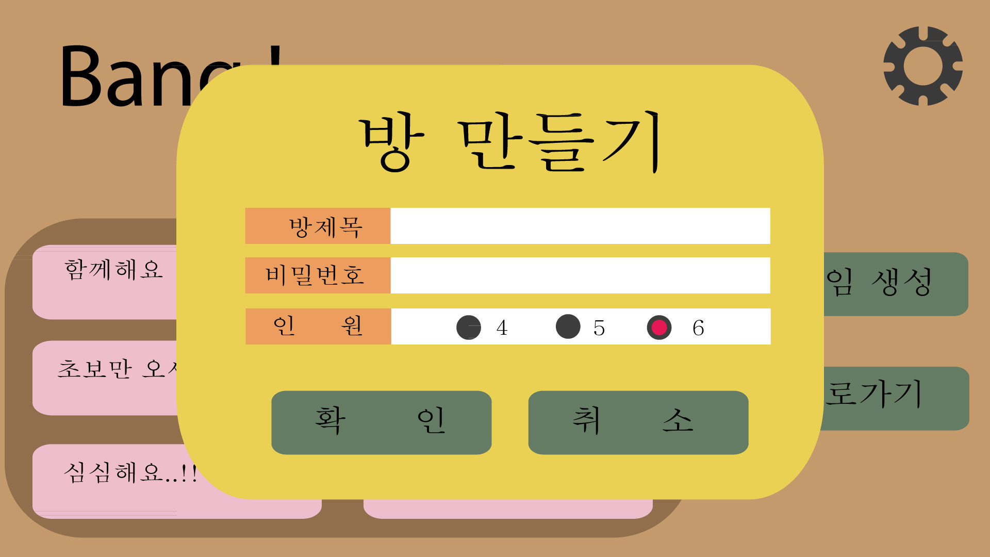
레이아웃 (방목록 – 방생성 )
1
2
3
4
5
방제목을 입력하는 텍스트박스다
비밀번호를 입력하는 텍스트 박스다
인원수를 체크하는 라디오 박스다
확인버튼을 누르면 방이 생성되고 게임 진행화면으로 넘어간다
취소 버튼을 누르면 방목록 화면으로 넘어간다

Slide 25
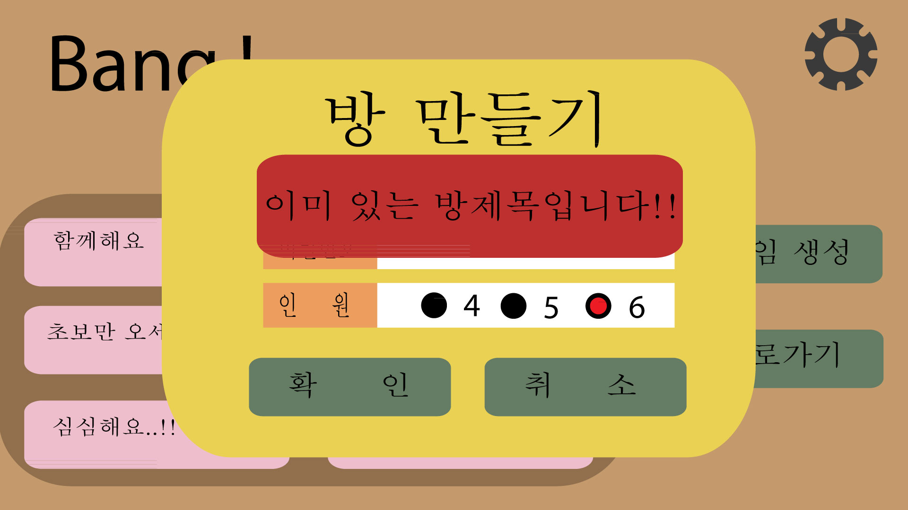
레이아웃 (방목록 – 방생성 )
1
방 제목이 이미 있을 경우

Slide 26
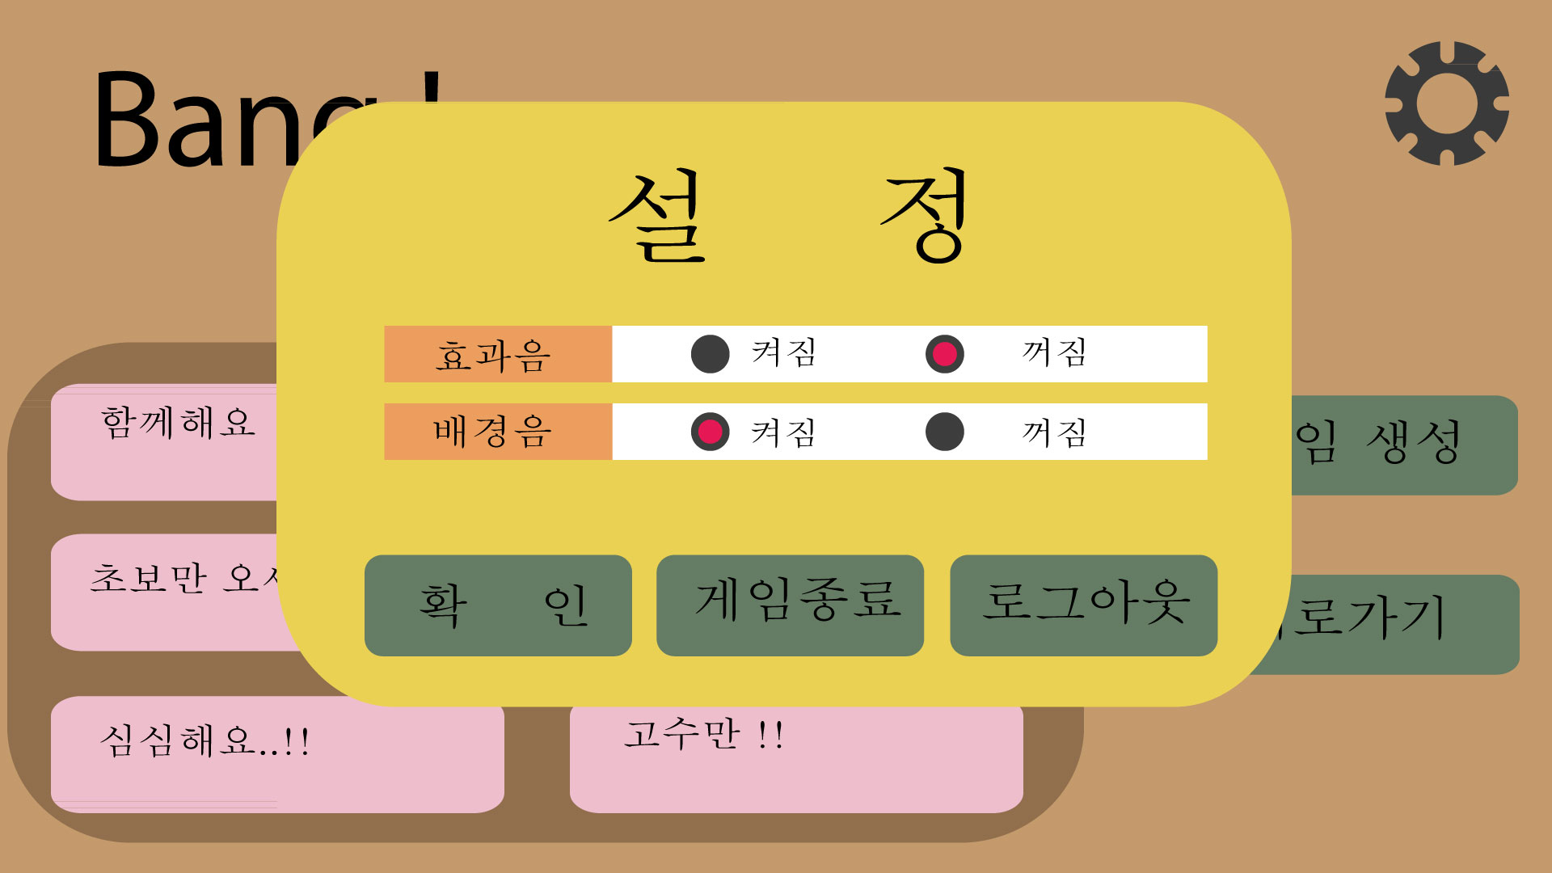
레이아웃 (방목록 – 옵션 다이얼로그)
1
2
3
4
5
라디오 버튼으로 효과음을 킬지 끌지 선택한다
라디오 버튼으로 배경음 을 킬지 끌지 선택한다
확인버튼을 누르면 방 목록 화면으로 넘어간다
게임 종료 버튼을 누르면 어플리케이션을 종료한다
로그아웃이 되며 로그인창으로 넘어간다

Slide 27
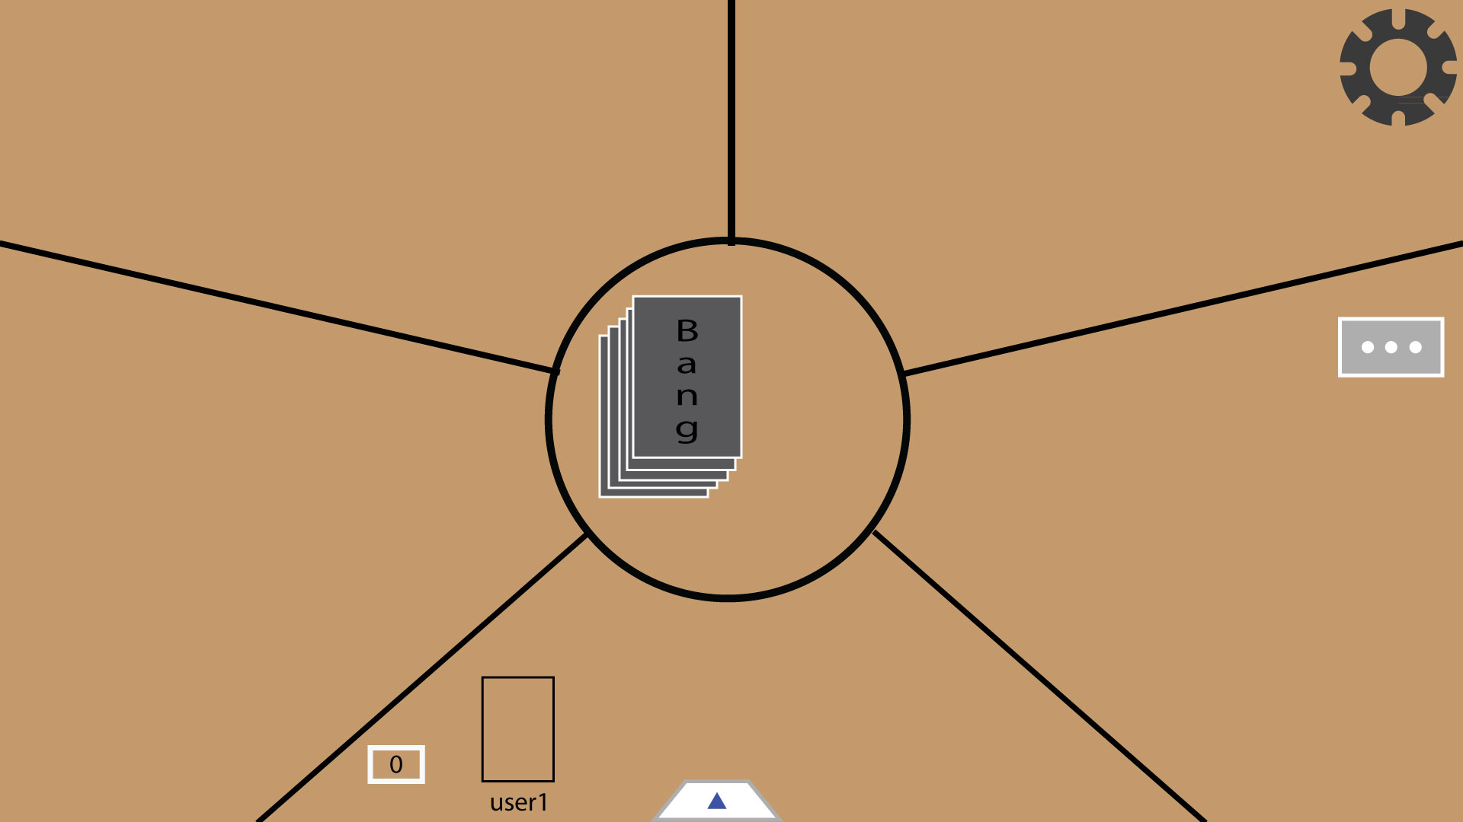
레이아웃 (게임진행 – 혼자일경우)
1
2
6
Default interface
3
5
7
4
접속한 순서대로 시계반대방향으로 기본적인 인터페이스들이 나타난다
옵션 다이얼로그 가 나타난다.
분배하기 전 더미 카드이다.
사용자의 캐릭터카드를 나타낼 슬롯이다.
사용자의 계정아이디가 나타난다
사용자의 카드 보유 개수를 나타낸다.
버튼을 누를경우 대화창 다이얼 로그가 나타난다. 새로운 메시지가 도착하면 버튼색이 바뀐다
버튼을 누를 경우 자신이 보유하고있는 카드 목록이 나타난다

Slide 28
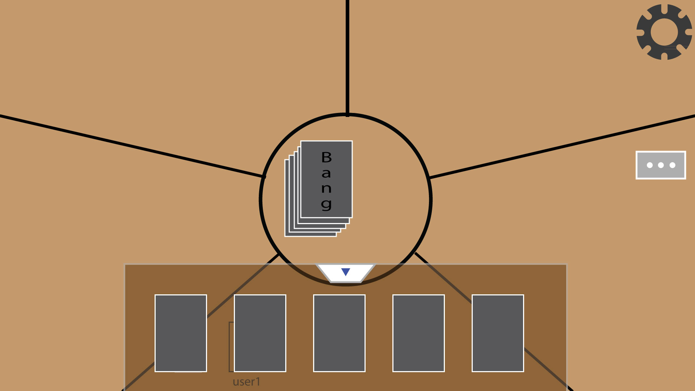
레이아웃 (게임진행 – 카드보기 버튼눌렀을때)
4
3
5
1
2
자신이 가진 카드목록이다 하지만 지금은 게임 시작전이라 아무것도 없는 빈 슬롯이다
버튼을 누를경우 카드 목록이 다시 숨겨진다
분배하기 전 더미 카드이다.
옵션 다이얼로그 가 나타난다.
버튼을 누를경우 대화창 다이얼 로그가 나타난다. 새로운 메시지가 도착하면 버튼색이 바뀐다

Slide 29
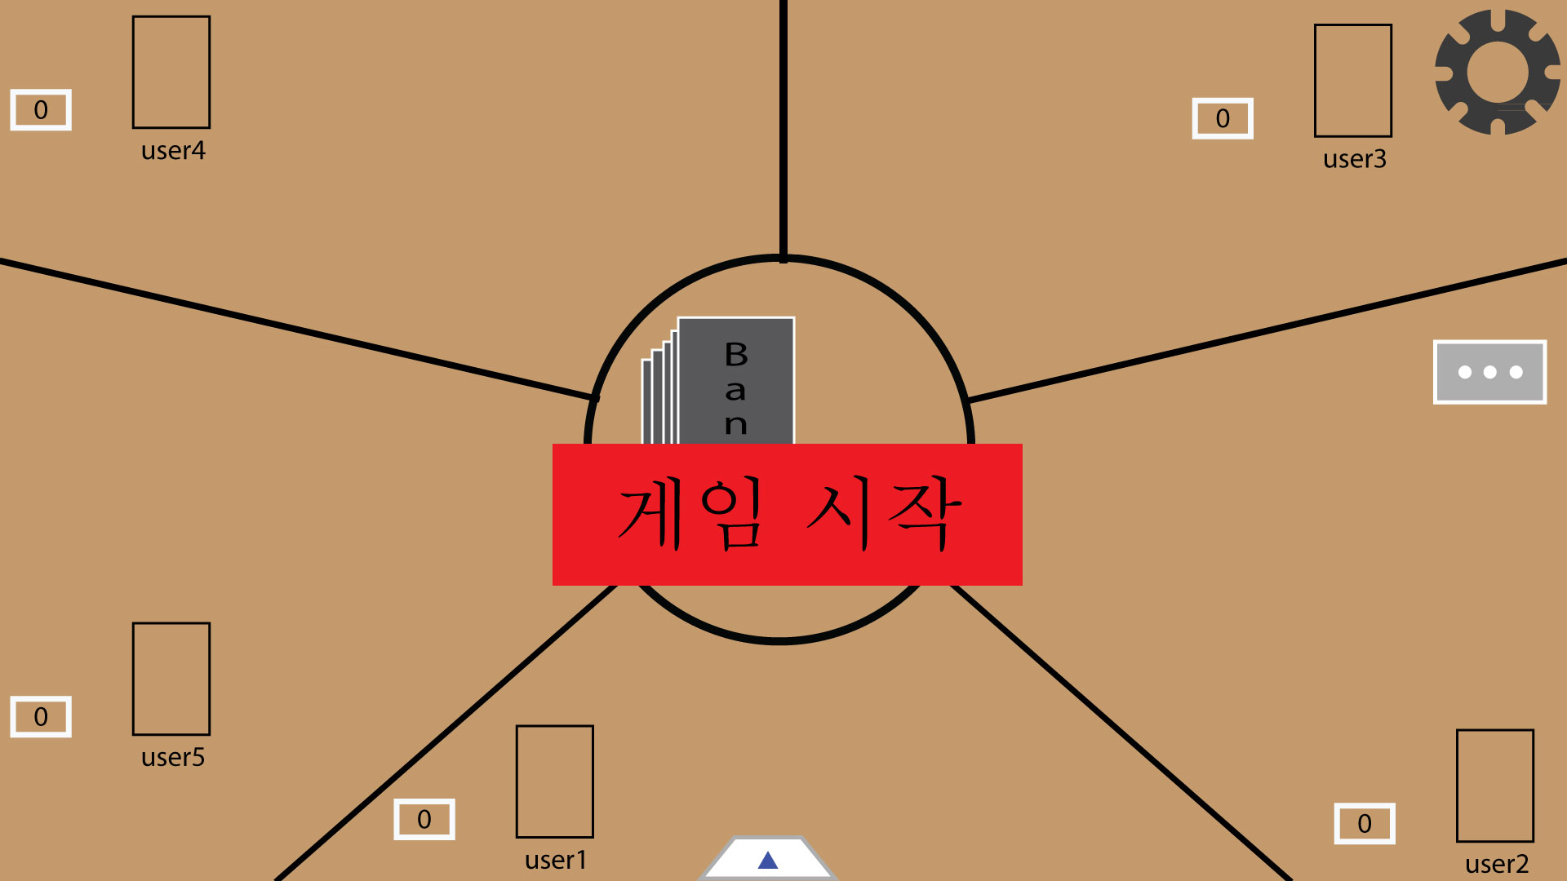
레이아웃 (게임진행 – 모두가 들어왔을경우)
1
2
6
8
3
5
7
4
옵션 다이얼로그 가 나타난다.
분배하기 전 더미 카드이다.
사용자의 캐릭터카드를 나타낼 슬롯이다.
사용자의 계정아이디가 나타난다
사용자의 카드 보유 개수를 나타낸다.
버튼을 누를경우 대화창 다이얼 로그가 나타난다. 새로운 메시지가 도착하면 버튼색이 바뀐다
버튼을 누를 경우 자신이 보유하고있는 카드 목록이 나타난다
유저가 다 모일경우 방장에게 게임시작 버튼이 활성화된다

Slide 30
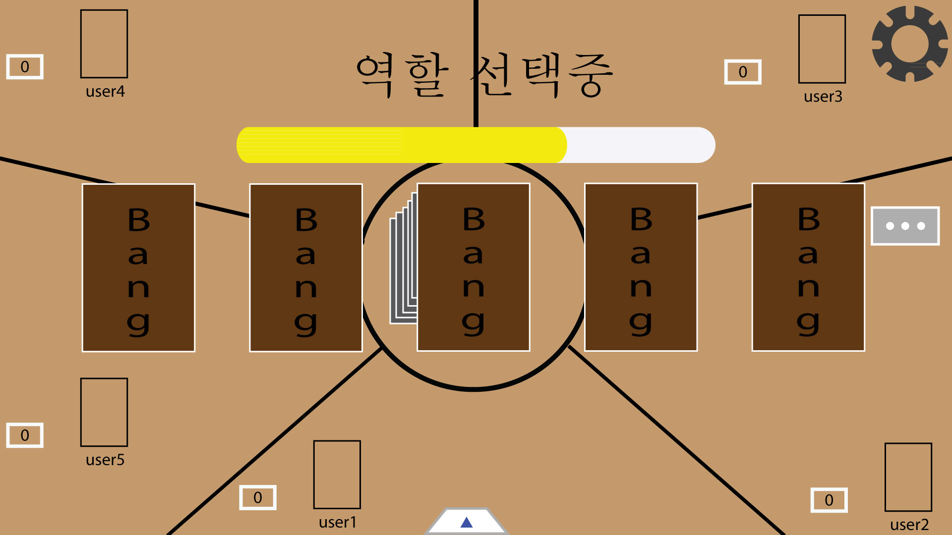
레이아웃 (게임진행 – 역할선택창)
1
7
6
4
8
3
5
2
옵션 다이얼로그 가 나타난다. 사용자의 캐릭터카드를 나타낼 슬롯이다.
사용자의 계정아이디가 나타난다
사용자의 카드 보유 개수를 나타낸다.
버튼을 누를경우 대화창 다이얼 로그가 나타난다. 새로운 메시지가 도착하면 버튼색이 바뀐다
버튼을 누를 경우 자신이 보유하고있는 카드 목록이 나타난다
원하는 카드를 클릭하면 랜덤한 역할이 부여된다.
시간게이지가 꽉찰동안 카드를 선택하지 않을경우 자동으로 선택해준다 제한시간은 15초이다
사용자의 캐릭터카드를 나타낼 슬롯이다.

Slide 31
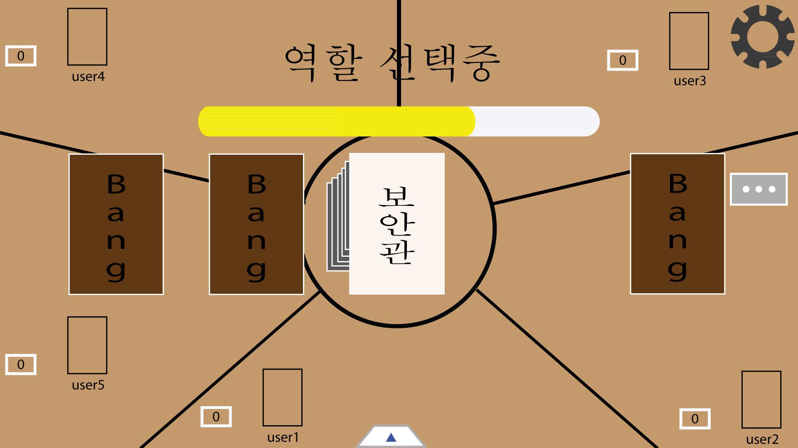
레이아웃 (게임진행 – 역할선택창 2)
1
7
6
9
4
10
8
3
5
2
옵션 다이얼로그 가 나타난다. 사용자의 캐릭터카드를 나타낼 슬롯이다.
사용자의 계정아이디가 나타난다
사용자의 카드 보유 개수를 나타낸다.
버튼을 누를경우 대화창 다이얼 로그가 나타난다. 새로운 메시지가 도착하면 버튼색이 바뀐다
버튼을 누를 경우 자신이 보유하고있는 카드 목록이 나타난다
원하는 카드를 클릭하면 랜덤한 역할이 부여된다.
시간게이지가 꽉찰동안 카드를 선택하지 않을경우 자동으로 선택해준다 제한시간은 15초이다
사용자의 캐릭터카드를 나타낼 슬롯이다.
자신이 선택한 카드는 뒤집어져서 그 역할의 문구가 나타난다
다른 유저가 카드를 선택했을경우 카드가 사라진다

Slide 32
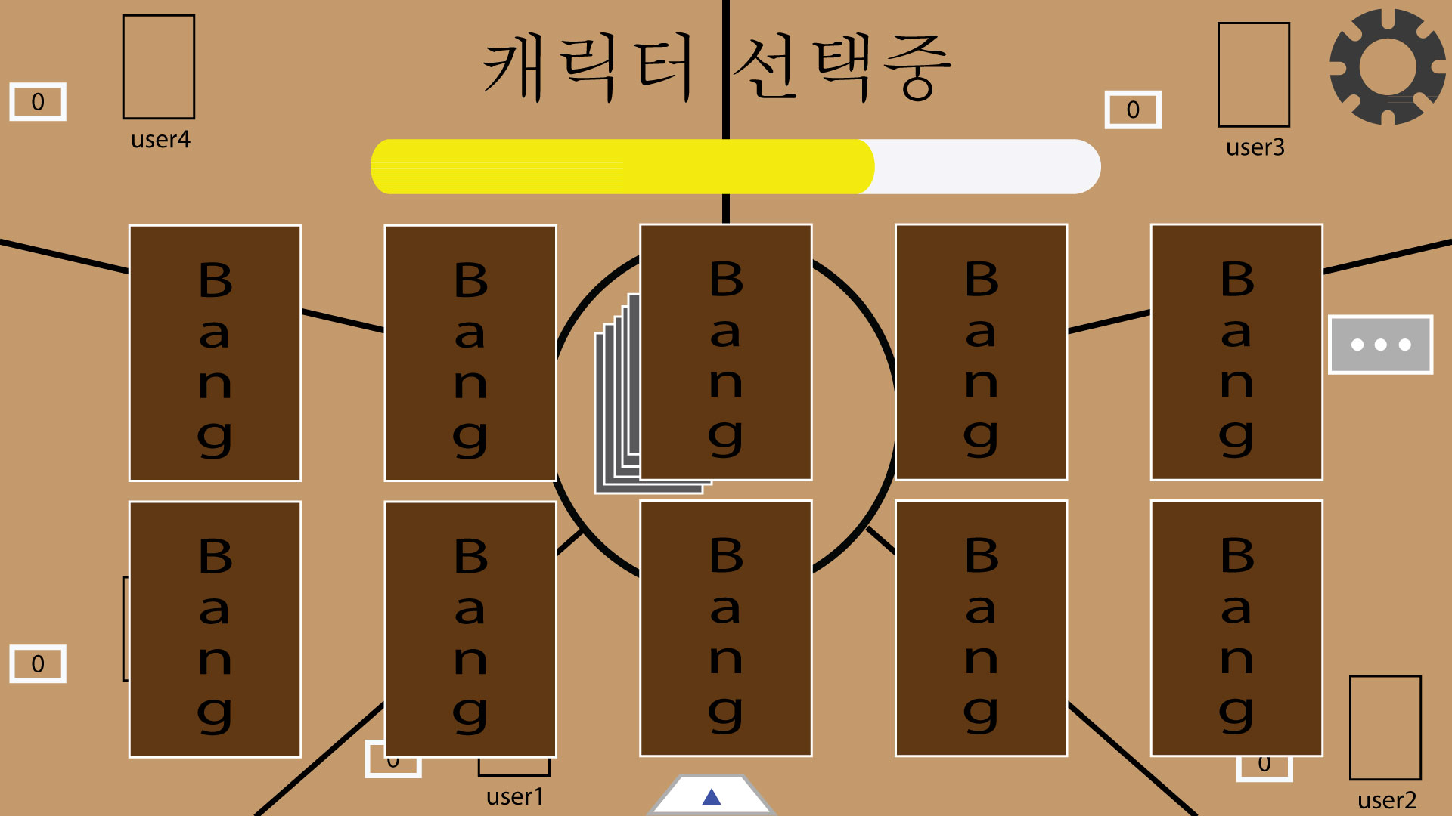
레이아웃 (게임진행 – 캐릭터선택창)
1
3
4
2
옵션 다이얼로그 가 나타난다. 사용자의 캐릭터카드를 나타낼 슬롯이다.
버튼을 누를경우 대화창 다이얼 로그가 나타난다. 새로운 메시지가 도착하면 버튼색이 바뀐다
시간게이지가 꽉찰동안 카드를 선택하지 않을경우 자동으로 두가지를 선택해준다 제한시간은 15초이다
원하는 카드를 두가지 클릭하면 랜덤한 두개의 카드가 부여된다

Slide 33
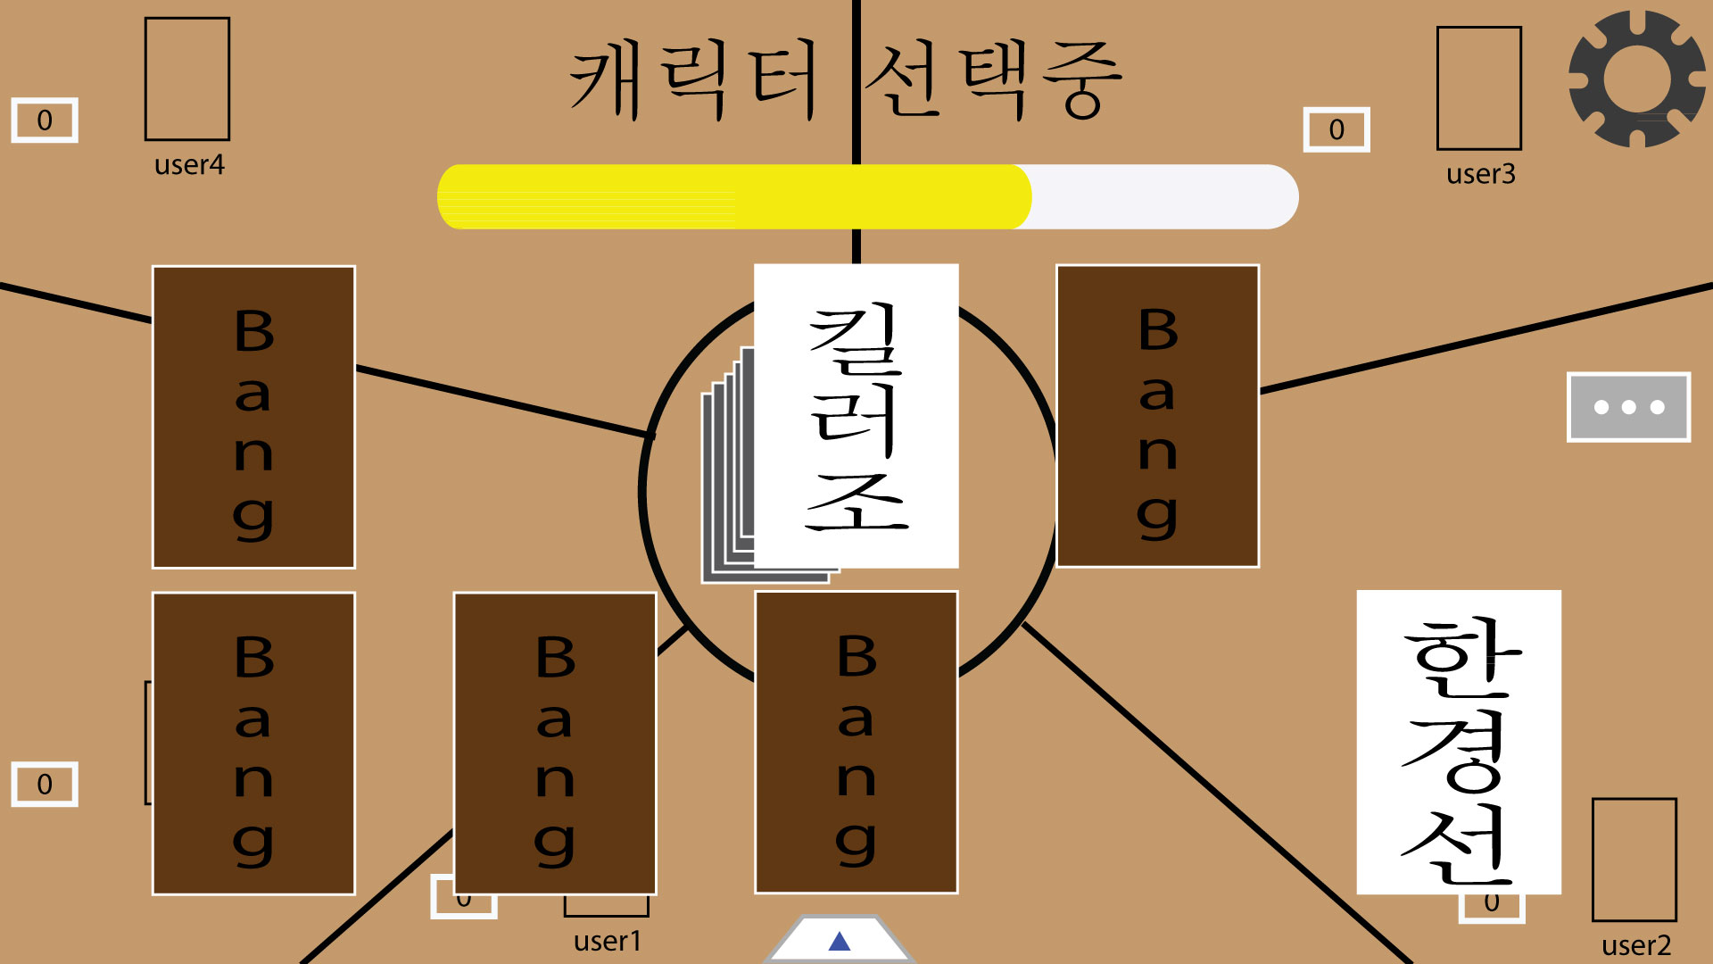
레이아웃 (게임진행 – 캐릭터선택창2)
1
3
2
4
옵션 다이얼로그 가 나타난다. 사용자의 캐릭터카드를 나타낼 슬롯이다.
버튼을 누를경우 대화창 다이얼 로그가 나타난다. 새로운 메시지가 도착하면 버튼색이 바뀐다
자신이 선택한 카드는 뒤집어져서 그 역할의 문구가 나타난다
다른 유저가 카드를 선택했을경우 카드가 사라진다

Slide 34
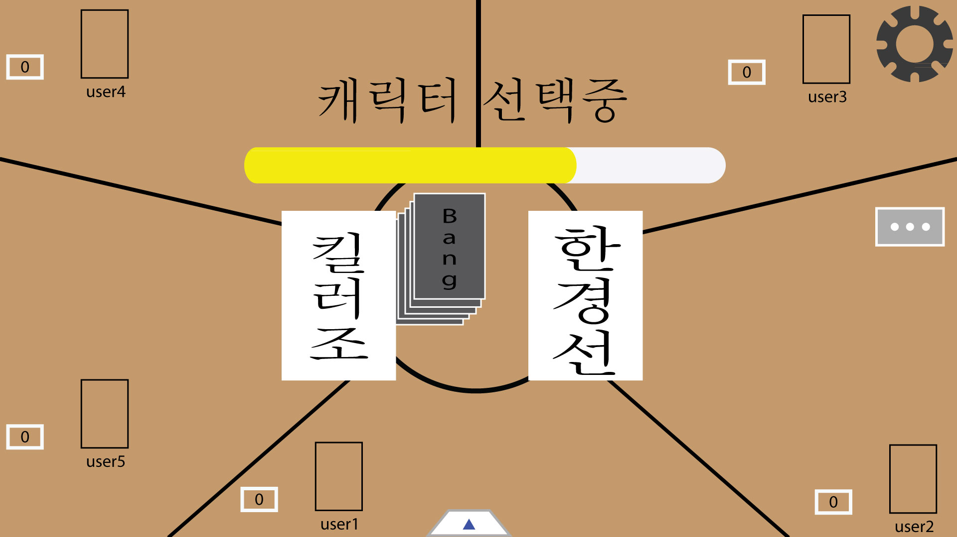
레이아웃 (게임진행 – 캐릭터선택창3)
1
6
7
4
8
3
5
2
옵션 다이얼로그 가 나타난다. 사용자의 캐릭터카드를 나타낼 슬롯이다.
사용자의 계정아이디가 나타난다
사용자의 카드 보유 개수를 나타낸다.
버튼을 누를경우 대화창 다이얼 로그가 나타난다. 새로운 메시지가 도착하면 버튼색이 바뀐다
버튼을 누를 경우 자신이 보유하고있는 카드 목록이 나타난다
시간게이지가 꽉찰동안 카드를 선택하지 않을경우 자동으로 한가지를선택해준다 제한시간은 15초이다
뽑은 두가지중 하나의 캐릭터카드를 선택 한다
사용자의 캐릭터카드를 나타낼 슬롯이다

Slide 35
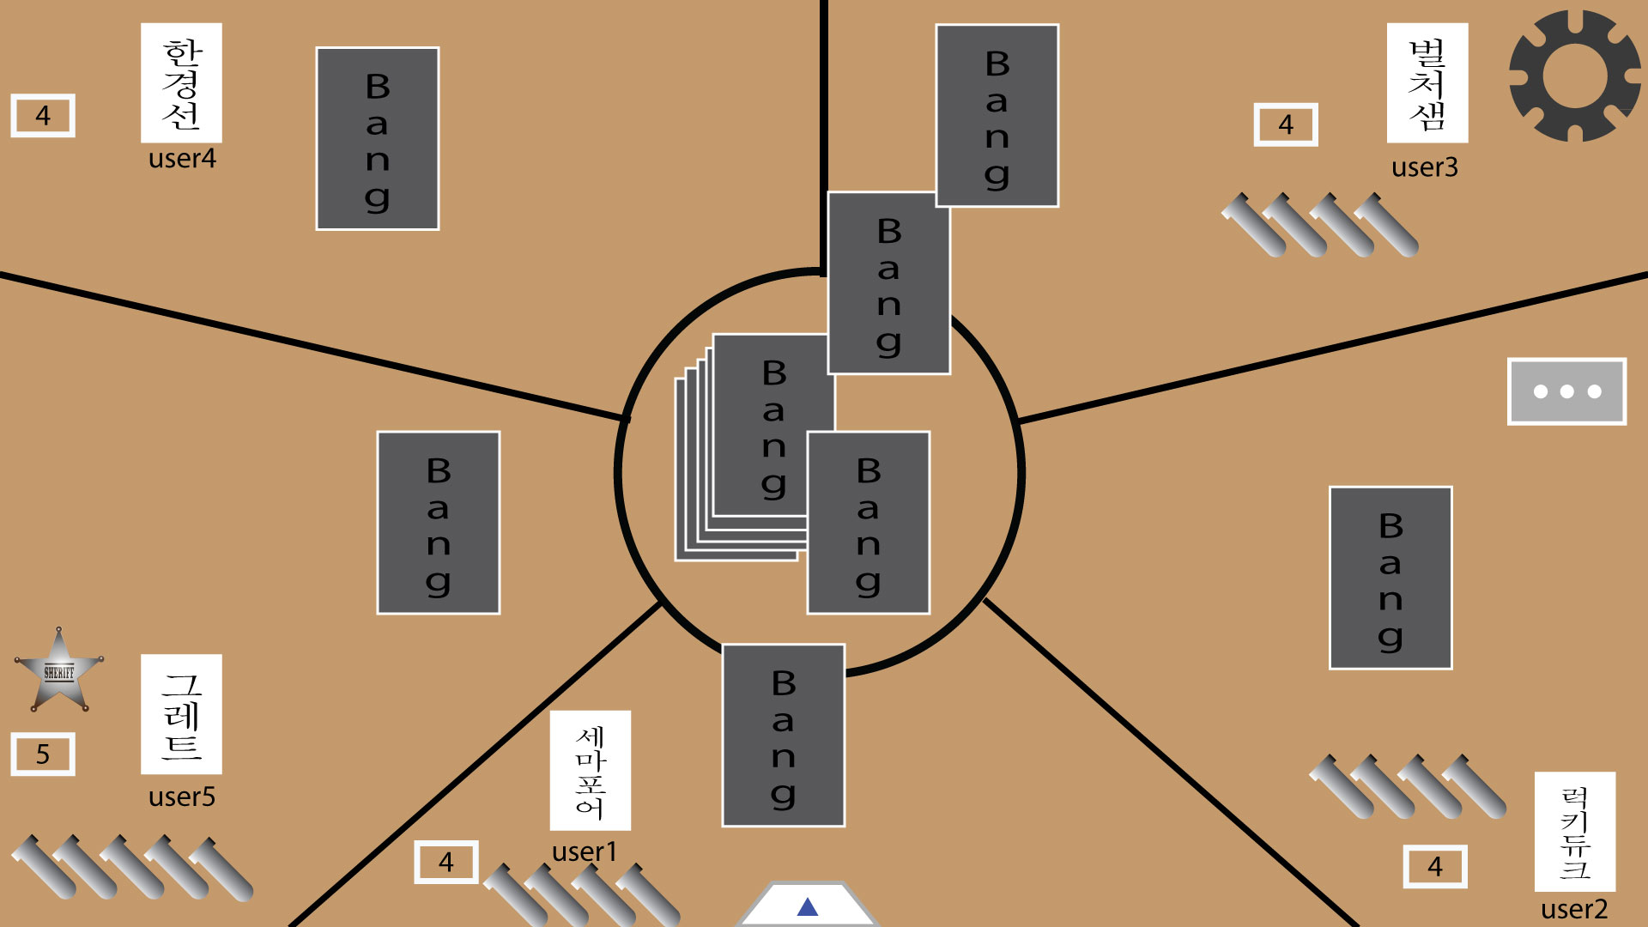
레이아웃 (게임진행 – 카드뿌리기)
1
2
7
6
5
3
4
옵션 다이얼로그 가 나타난다.
꺼내기전 더미 카드이다.
사용자가 선택한 인물카드이다.
사용자의 카드 보유 개수를 나타낸다.
대화창 다이얼 로그가 나타난다.
카드를 뿌리는 애니메이션이다
자신의 남은 라이프 개수 만큼 총알로 나타난다

Slide 36
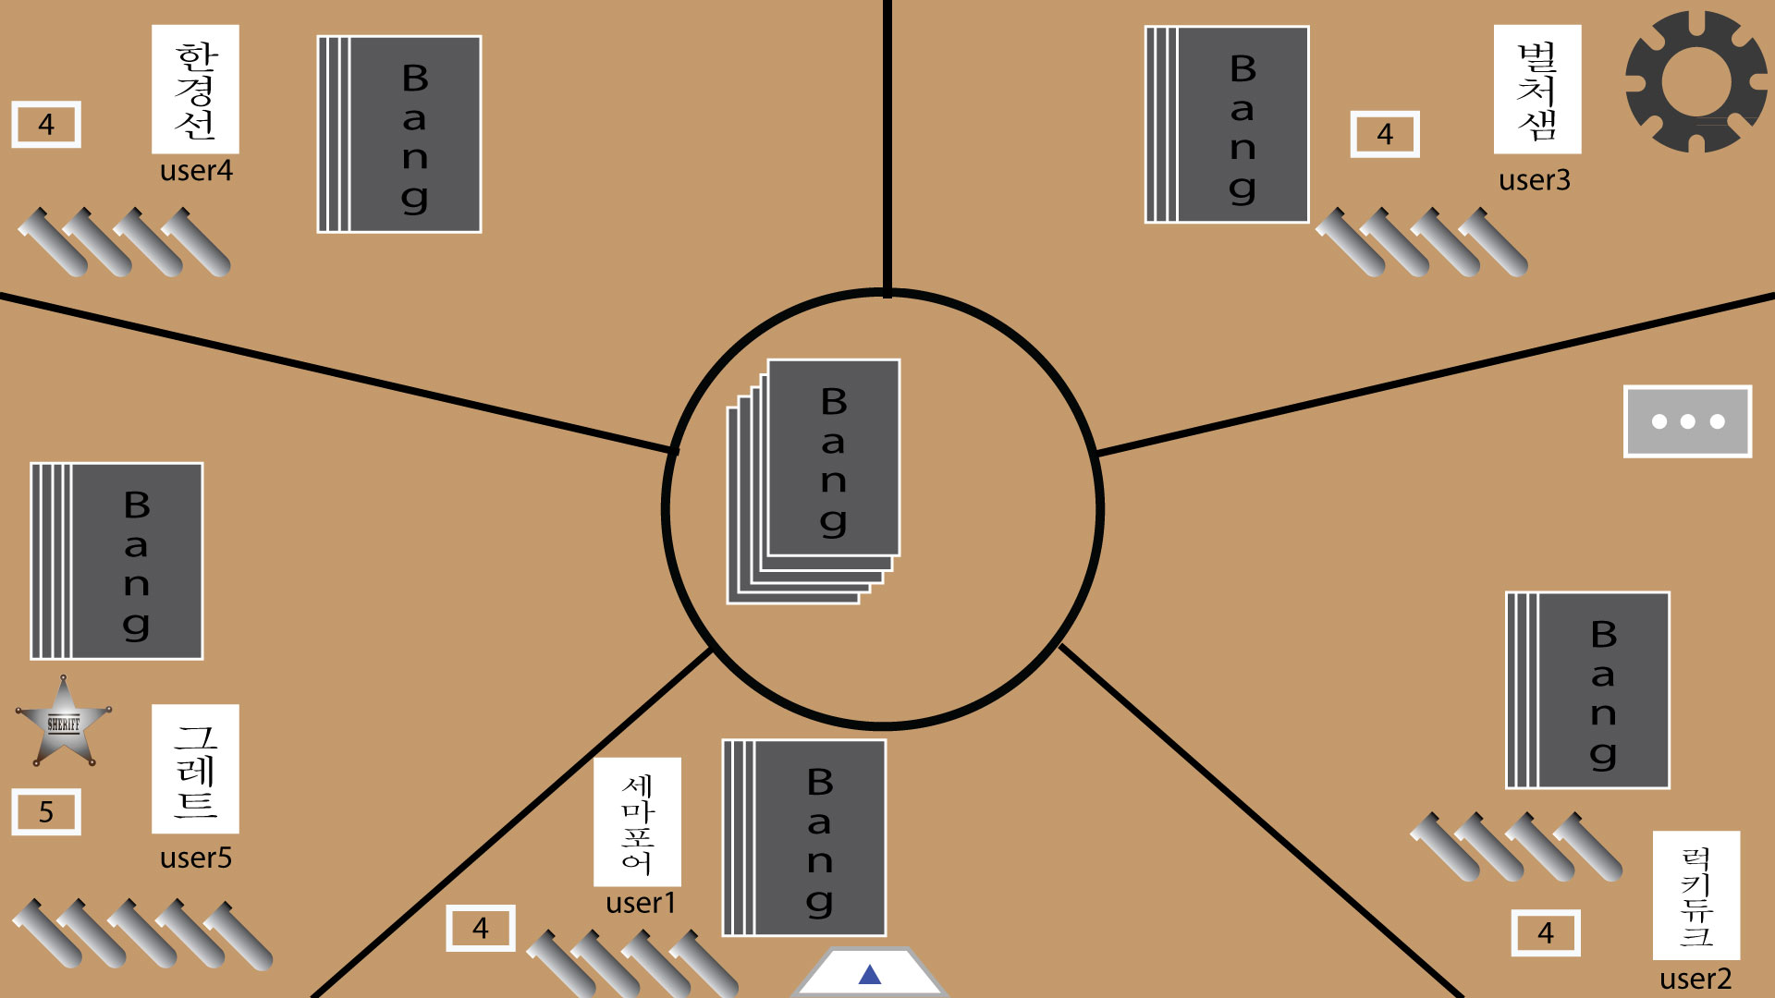
레이아웃 (게임진행 – 카드뿌린후)
8
1
2
7
6
5
3
4
옵션 다이얼로그 가 나타난다.
꺼내기전 더미 카드이다.
사용자가 선택한 인물카드이다.
사용자의 카드 보유 개수를 나타낸다.
선택한 역할이 보안관일경우 다음과 같은 아이콘이 유저 모두에게 보여진다
대화창 다이얼 로그가 나타난다.
자신의 남은 라이프 개수 만큼 총알로 나타난다
자신의 남은 카드 개수가 보여진다

Slide 37
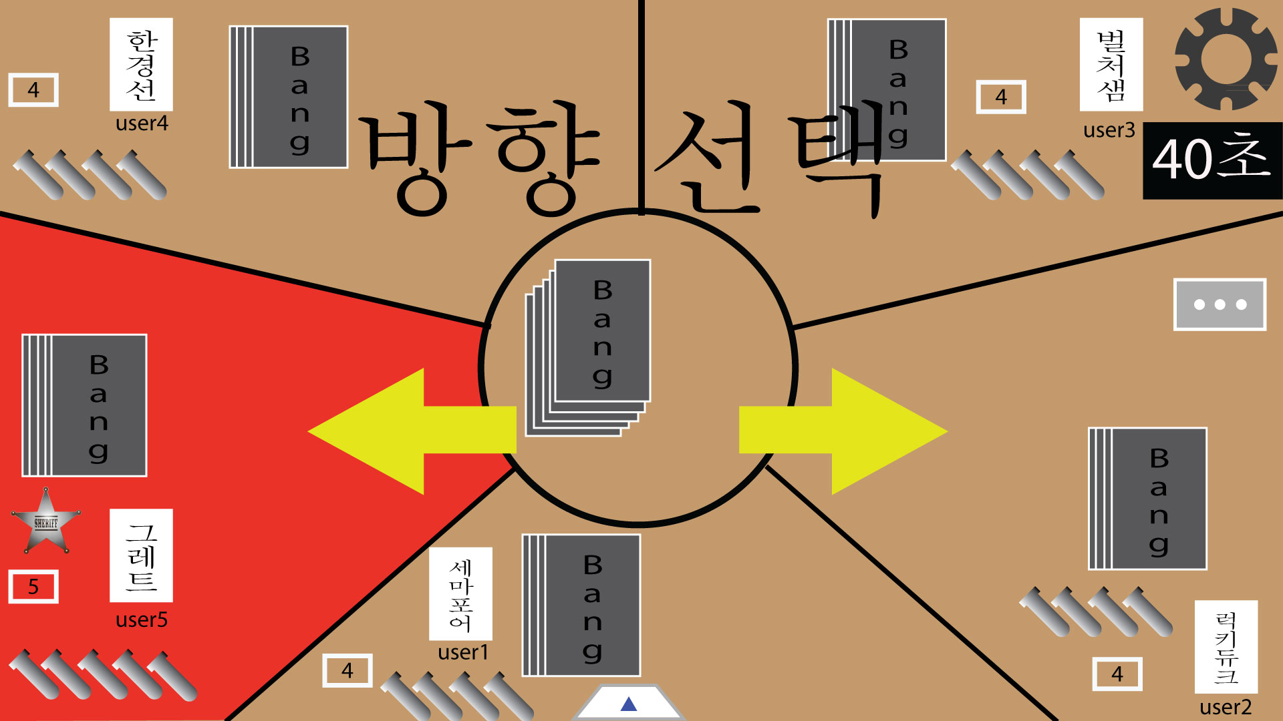
레이아웃 (게임진행 – 방향선택)
8
1
2
7
10
6
9
5
3
4
* 보안관이 선택을 부여된 시간동안 선택하지 않을경우 무작위로 방향이 선택된다
1. 옵션 다이얼로그 가 나타난다.
2. 꺼내기전 더미 카드이다.
3. 사용자가 선택한 인물카드이다.
4. 사용자의 카드 보유 개수를 나타낸다.
5. 선택한 역할이 보안관일경우 다음과 같은 아이콘이 유저 모두에게 보여진다
6. 대화창 다이얼 로그가 나타난다.
7. 자신의 남은 라이프 개수 만큼 총알로 나타난다
8. 자신의 남은 카드 개수가 보여진다
9. 첫턴은 보안관역할은 가진 사용자로부터 시작되고 어디 방향으로부터 시작될지 화살표벼튼으로 선택한다
10. 차례 구분법은 붉은 뒷배경으로 구분한다

Slide 38
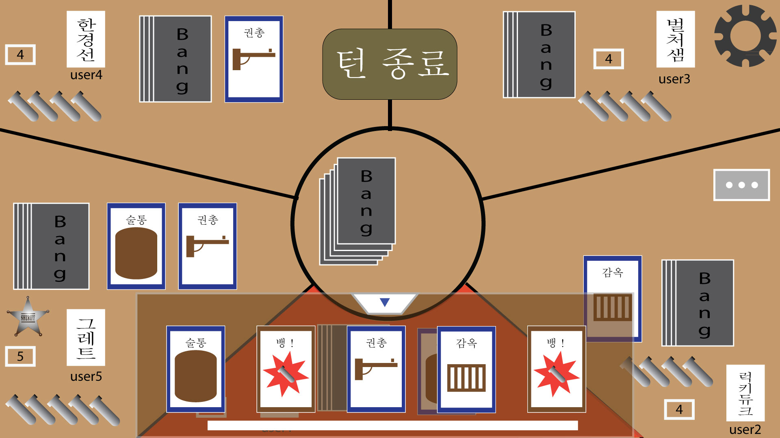
레이아웃 (게임진행 – 턴시작)
4
1
1
2
3
장착카드는 파란테두리로 나타나며 장착할경우 게임판에 나타난다
액티비티 카드는 갈색 테두리로 나타난다
카드가 많을경우 스크롤바로 넘긴다
버튼을 누를경우 자신의 턴이 종료된다

Slide 39
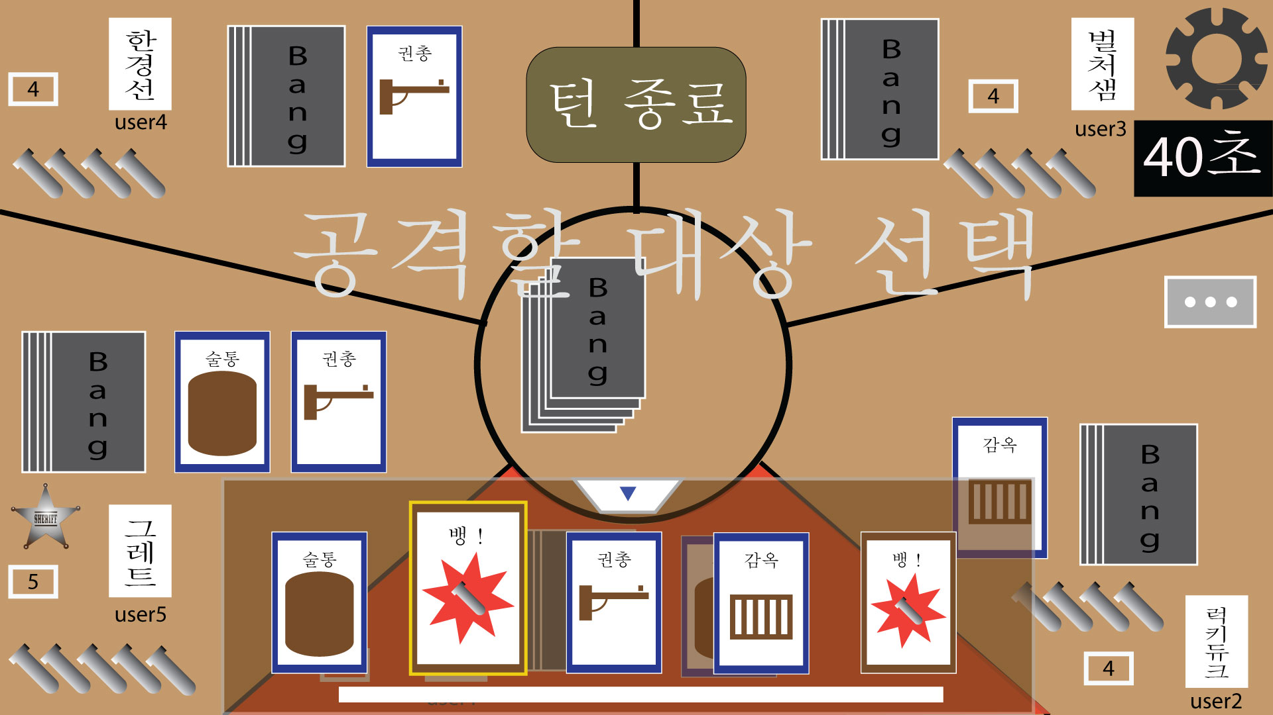
레이아웃 (게임진행 – 카드사용)
2
1
사용할 카드는 클릭 시 커지면서 노란색 태두리가 생기며 카드를 사용할 대상의 영역을 선택 해야 한다.
버튼을 누를경우 자신의 턴이 종료된다

Slide 40
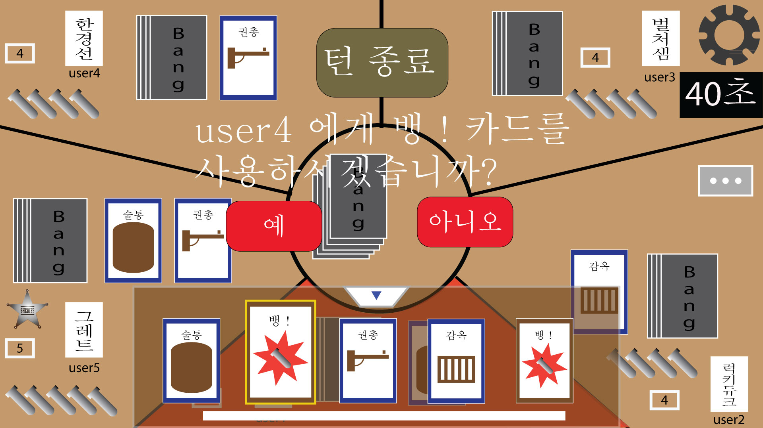
레이아웃 (게임진행 – 카드사용2)
4
1
1
1
2
3
카드 사용시 선택한 대상이 맞는지 확인한다

Slide 41
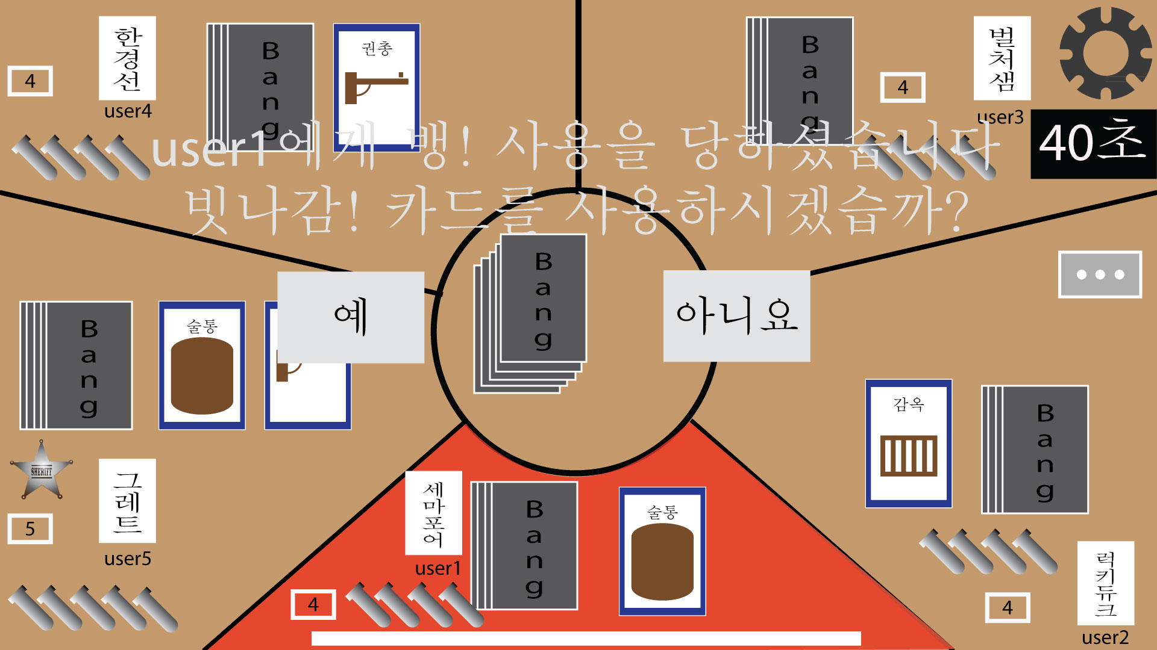
레이아웃 (게임진행 – 카드사용3)
4
1
1
1
2
3
* 부여된 시간동안 아무런 행동을 하지않을경우는 자동적으로 아니요 버튼으로 처리된다
1. 상대방에게 공격을 받았을 경우 이를 방어 할 것인지 확인한다.

Slide 42
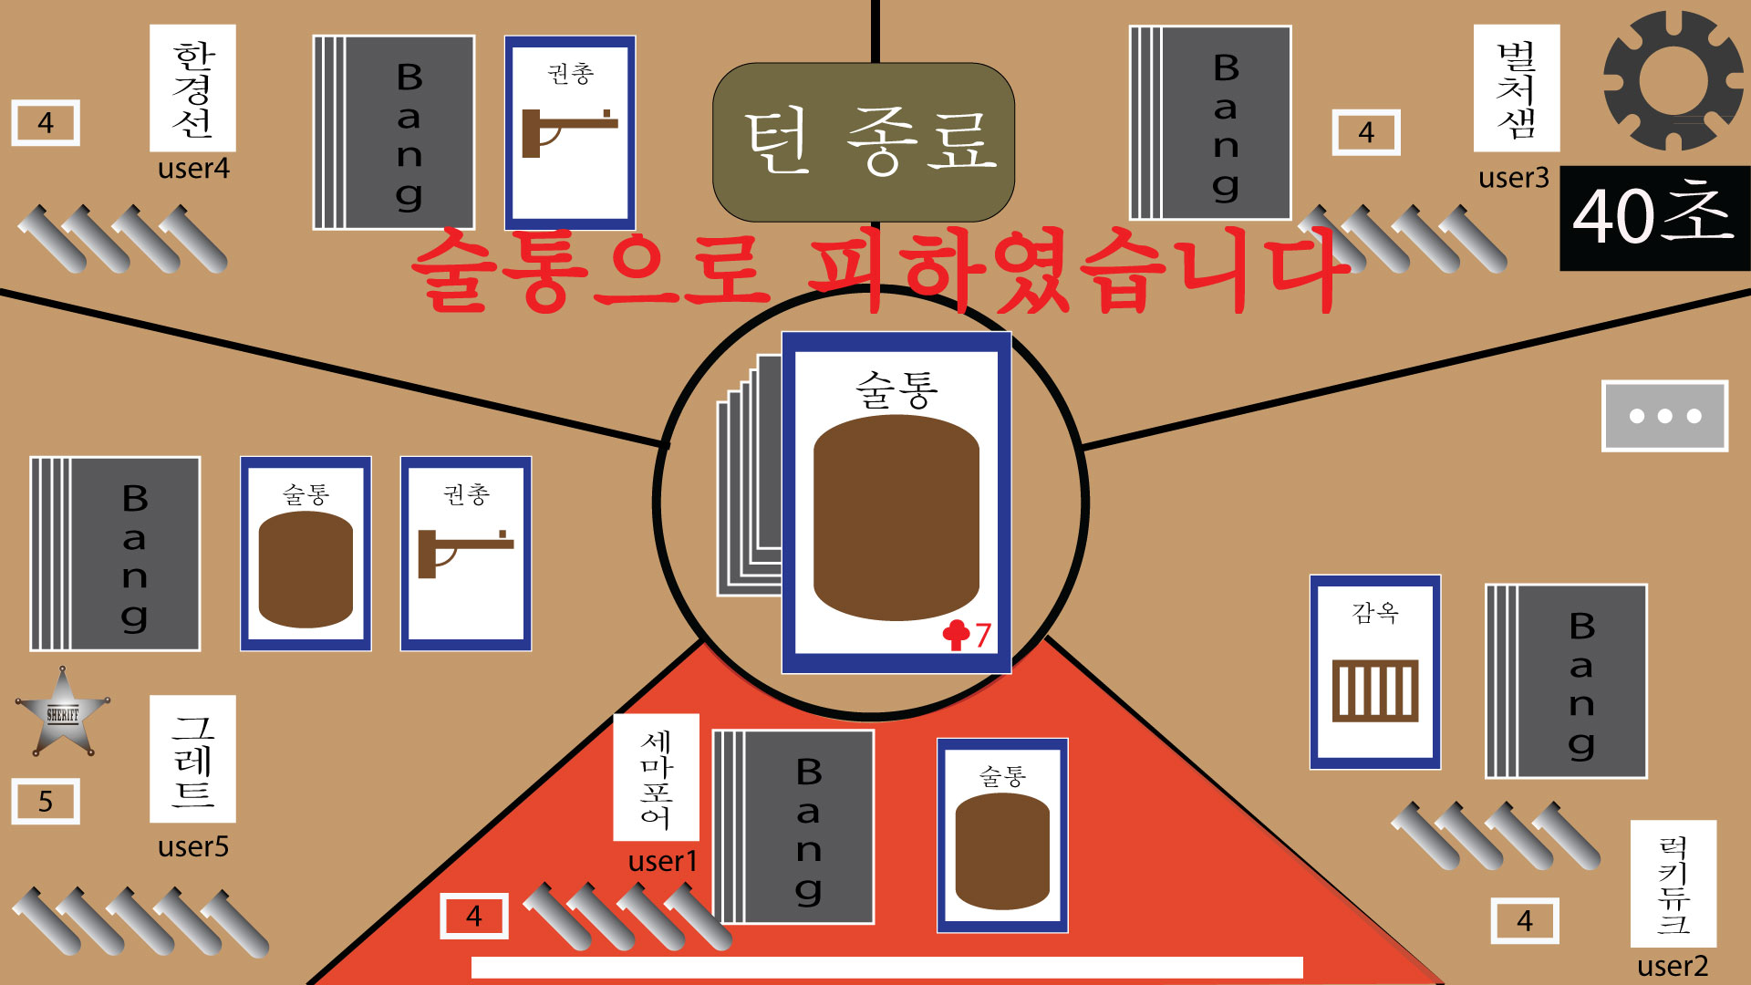
레이아웃 (게임진행 – 카드사용4)
4
1
1
1
2
3
게임 안에서 공격을 피할 수 있게 해주는 장착카드로서 카드더미에서 한장을 뽑아 크로버카드일경우 공격을 막을 수 있다.

Slide 43
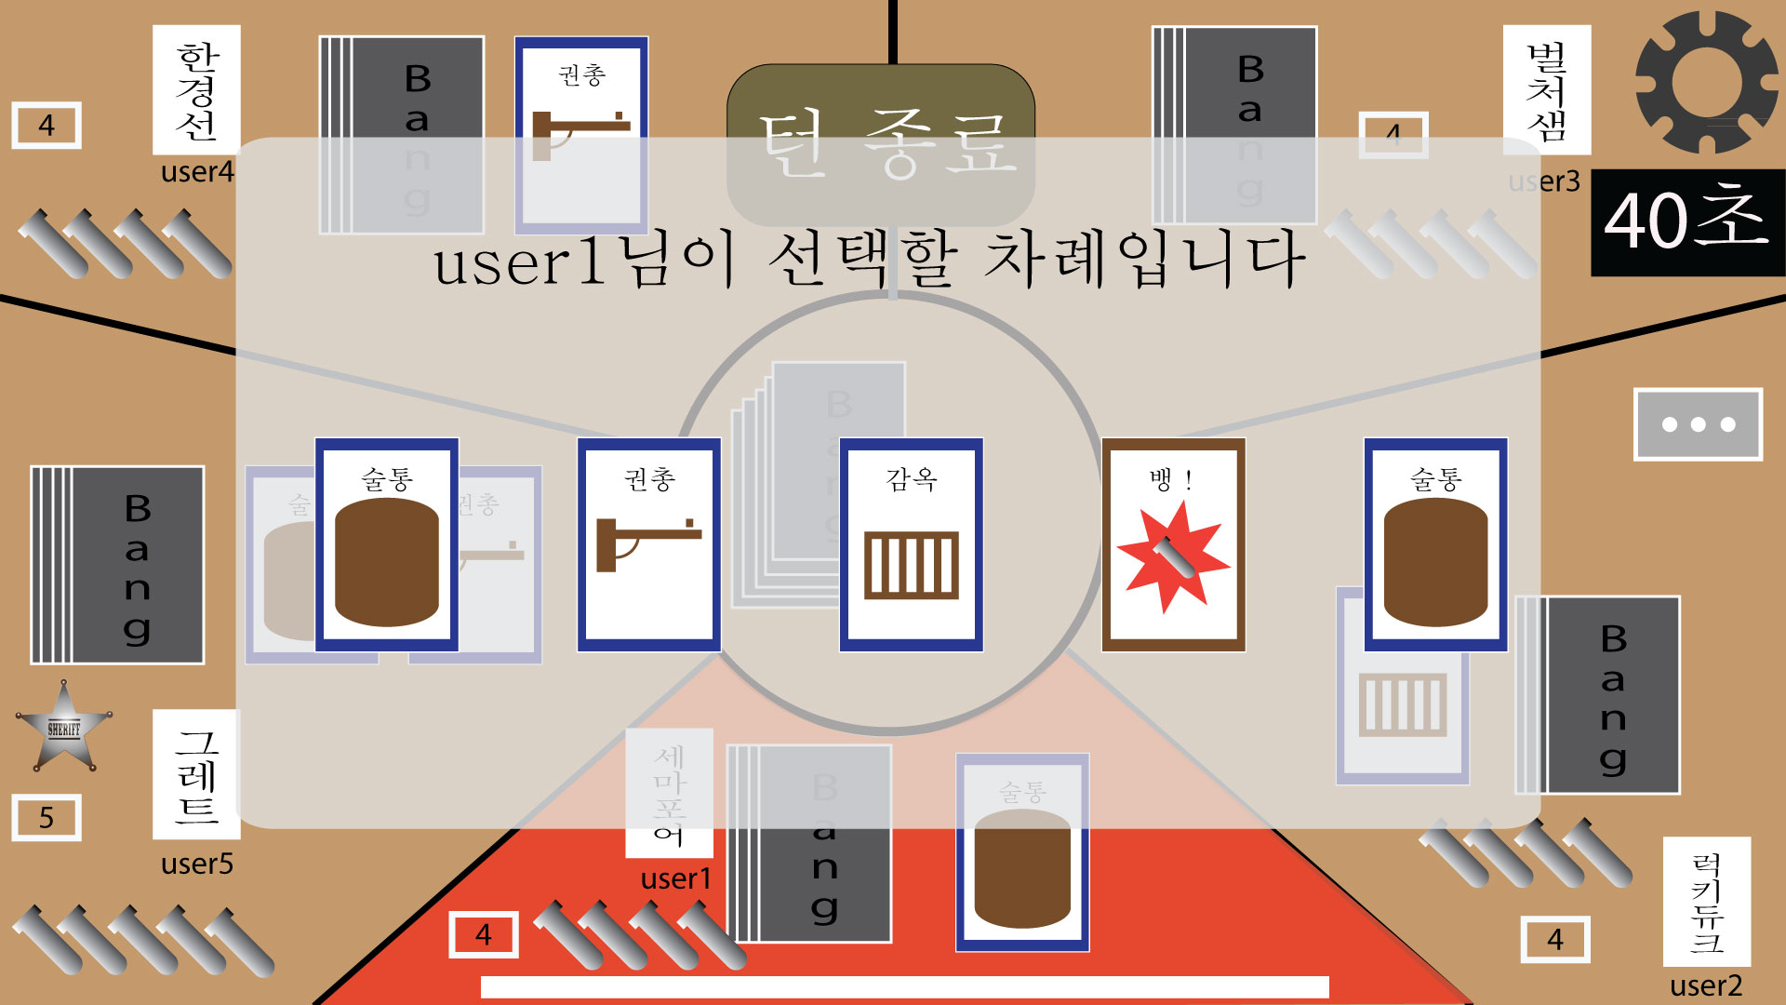
레이아웃 (게임진행 – 카드사용5)
4
1
1
1
2
3
게임 안 카드의 기능으로 사용시 현재 인원 수 만큼 카드를 뽑아 순서대로 선택하여 가져간다.

Slide 44
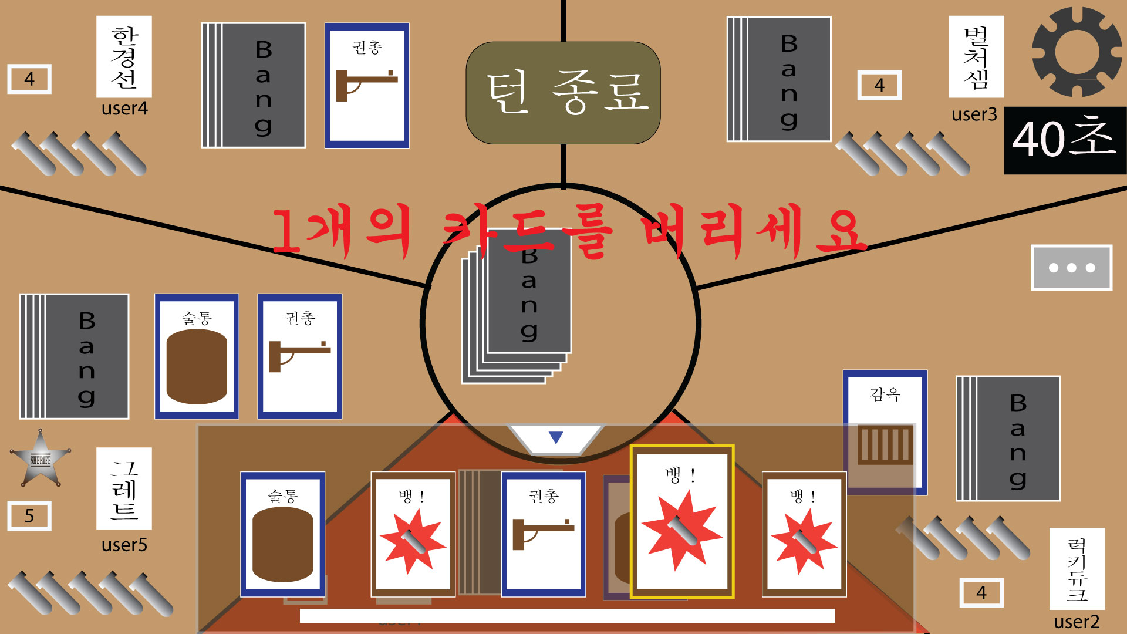
레이아웃 (게임진행 – 턴종료)
1
* 부여된 시간동안 아무런 행동을 하지않을경우는 자동적으로 아니요 버튼으로 처리된다
1. 자신의 턴이 끝날 때 마다 현재 자신의 라이프 개수만큼 카드를 보유해야 하므로 그 외의 카드는 버려야 한다.

Slide 45
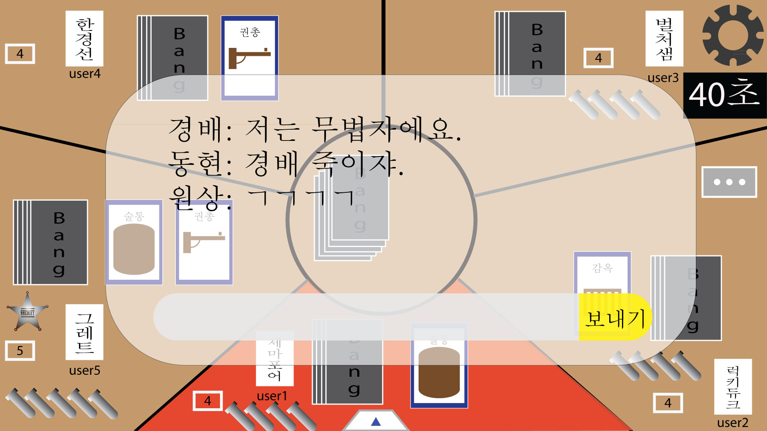
레이아웃 (게임진행 - 채팅창)
1
1.채팅창을 눌렀을 때 나타나는 채팅 다이얼로그창이다.

Slide 46
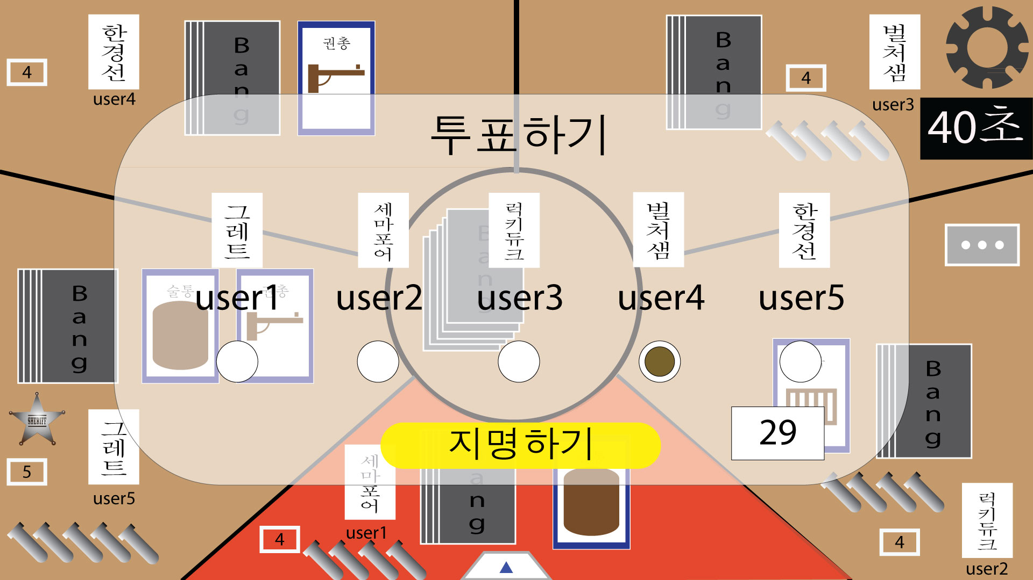
레이아웃(게임진행 - 지목하기)
보안관턴이 시작되기전마다 투표창이 띄어진다 투표의 제한시간은
30초이다.

Slide 47
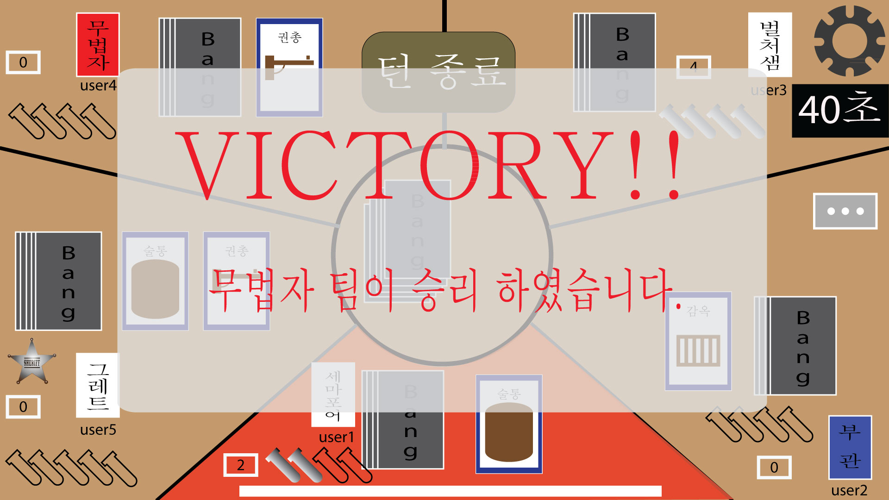
레이아웃 (게임종료)
1

